Slide 1
臺師大心測中心
賴柏蓉

Slide 2
大 綱
十二年國教新課綱素養導向評量
各領域評量標準與示例
標準本位評量概述
學習成就素養導向標準本位評量計畫
一
二
三
四

Slide 3
十二年國教新課綱
素養導向評量

Slide 4
前言
103年教育部公布《十二年國民基本教育課程綱要總綱》。各領域課程綱要之研修皆承續總綱理念目標，研發素養導向與多元適性的課綱。
107年公告十二年國教新課綱，108年起從國小到高中(職)將依照不同教育階段逐年實施十二年國教課綱。十二年國教課綱茲以「核心素養」做為課程發展之主軸，希望培養學生具備適應現在生活及面對未來挑戰的知識、能力與態度。
面對此變革，與入學制度攸關的國中教育會考，以及與學生核心素養培養攸關的課室平時評量，應有妥善的配套規劃，以落實課綱目標的達成。

Slide 5
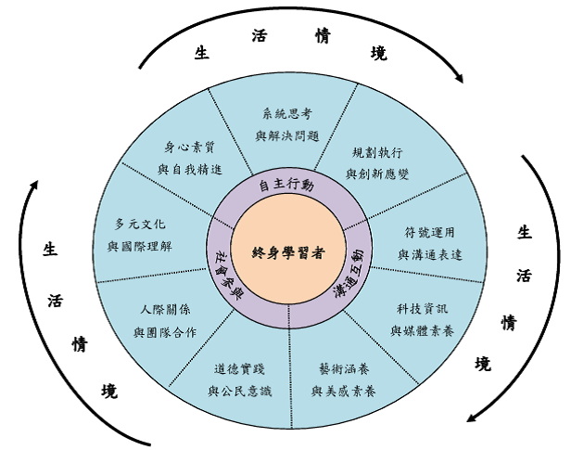
國教院：核心素養三面九項
希望學生可以成為終身學習者
能拓展到生活情境

Slide 6
三面九項：A自主行動
A 自 主 行 動 | A1身心素質與自我精進 | 具備身心健全發展的素質，擁有合宜的人性觀與自我觀，同時透過選擇、分析與運用新知，有效規劃生涯發展，探尋生命意義，並不斷自我精進，追求至善。
 | A2系統思考與解決問題 | 具備問題理解、思辨分析、推理批判的系統思考與後設思考素養，並能行動與反思，以有效處理及解決生活、生命問題。
 | A3規劃執行與創新應變 | 具備規劃及執行計畫的能力，並試探與發展多元專業知能、充實生活經驗，發揮創新精神，以因應社會變遷、增進個人的彈性適應力。

Slide 7
三面九項：B溝通互動
B 溝 通 互 動 | B1符號運用與溝通表達 | 具備理解及使用語言、文字、數理、肢體及藝術等各種符號進行表達、溝通及互動，並能瞭解與同理他人，應用在日常生活及工作上。
 | B2科技資訊與媒體素養 | 具備善用科技、資訊與各類媒體之能力，培養相關倫理及媒體識讀的素養，俾能分析、思辨、批判人與科技、資訊及媒體之關係。
 | B3藝術涵養與美感涵養 | 具備藝術感知、創作與鑑賞能力，體會藝術文化之美，透過生活美學的省思，豐富美感體驗，培養對美善的人事物，進行賞析、建構與分享的態度與能力。

Slide 8
三面九項：C社會參與
C 社 會 參 與 | C1道德實踐與公民參與 | 具備道德實踐的素養，從個人小我到社會公民，循序漸進，養成社會責任感及公民意識，主動關注公共議題並積極參與社會活動，關懷自然生態與人類永續發展，而展現知善、樂善與行善的品德。
 | C2人際關係與團隊合作 | 具備友善的人際情懷及與他人建立良好的互動關係，並發展與人溝通協調、包容異己、社會參與及服務等團隊合作的素養。
 | C3多元文化與國際理解 | 具備自我文化認同的信念，並尊重與欣賞多元文化，積極關心全球議題及國際情勢，且能順應時代脈動與社會需要，發展國際理解、多元文化價值觀與世界和平的胸懷。

Slide 9

請老師思考一下，看完三面九項的敘述可以評量嗎？如何評量？

Slide 10
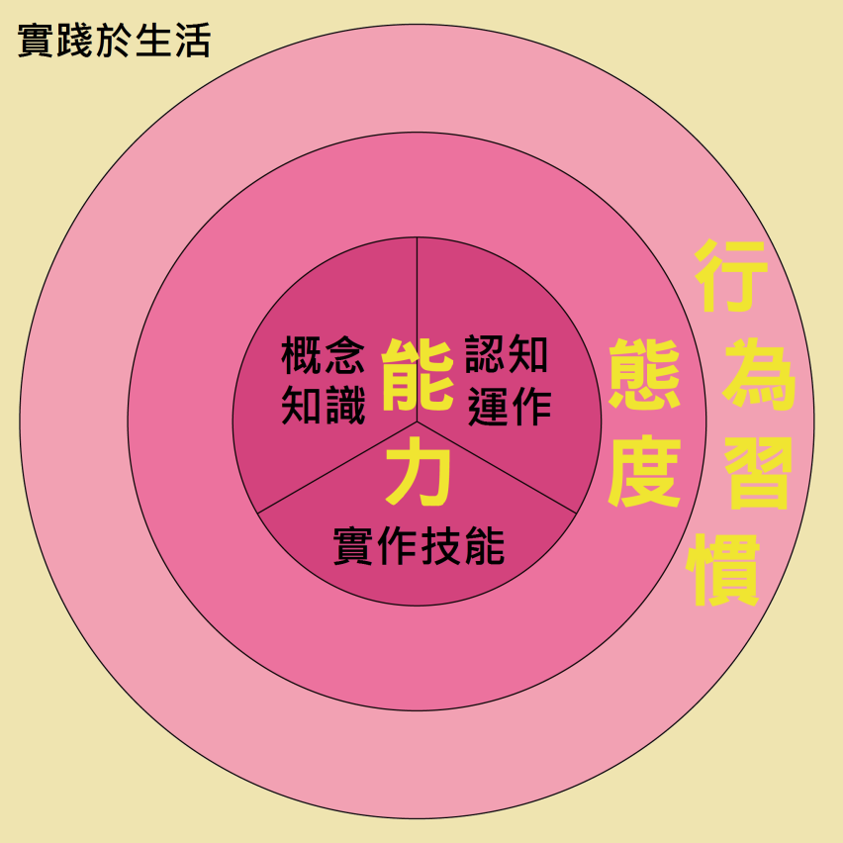
心測中心：核心素養的測驗建構
核心素養再細緻化：應包含能力、態度、行為習慣三大成分，並期待學生能將這些素養實踐於生活中的自我、人際與社會參與各層面。
  能力：包含概念/知識（concept/knowledge）、認知運作(cognitive process)和實作技能(skill)，彼此交互影響。
  全人教育目標：能力的培養→態度的建立→行為習慣的養成。
  (了解正確跑步方式→體認跑步對健康的重要→每周定期跑步健身)
Typical Performance
Maximum Performance

Slide 11
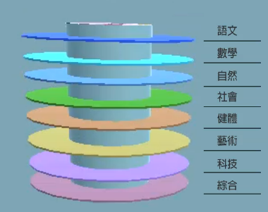
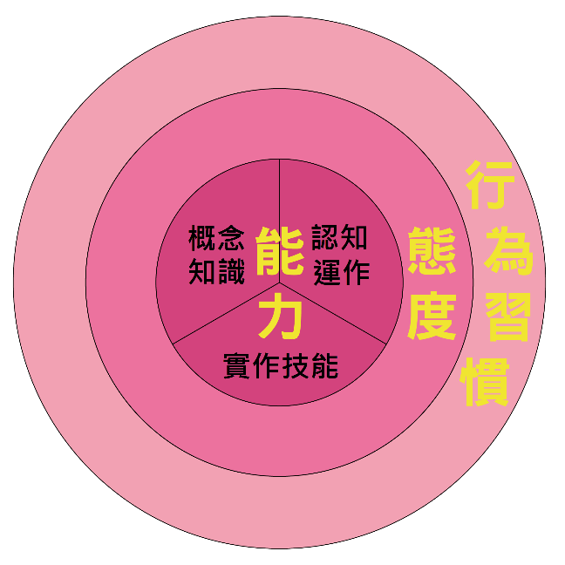

各領域素養(舊課綱既有)
各領域是核心素養的載體，當核心素養搭配各領域的學習內容時，就會展現出不同的學習表現。也因此，展現出不同領域的素養，例如：語文素養、數學素養、健康體育素養……等。

Slide 12
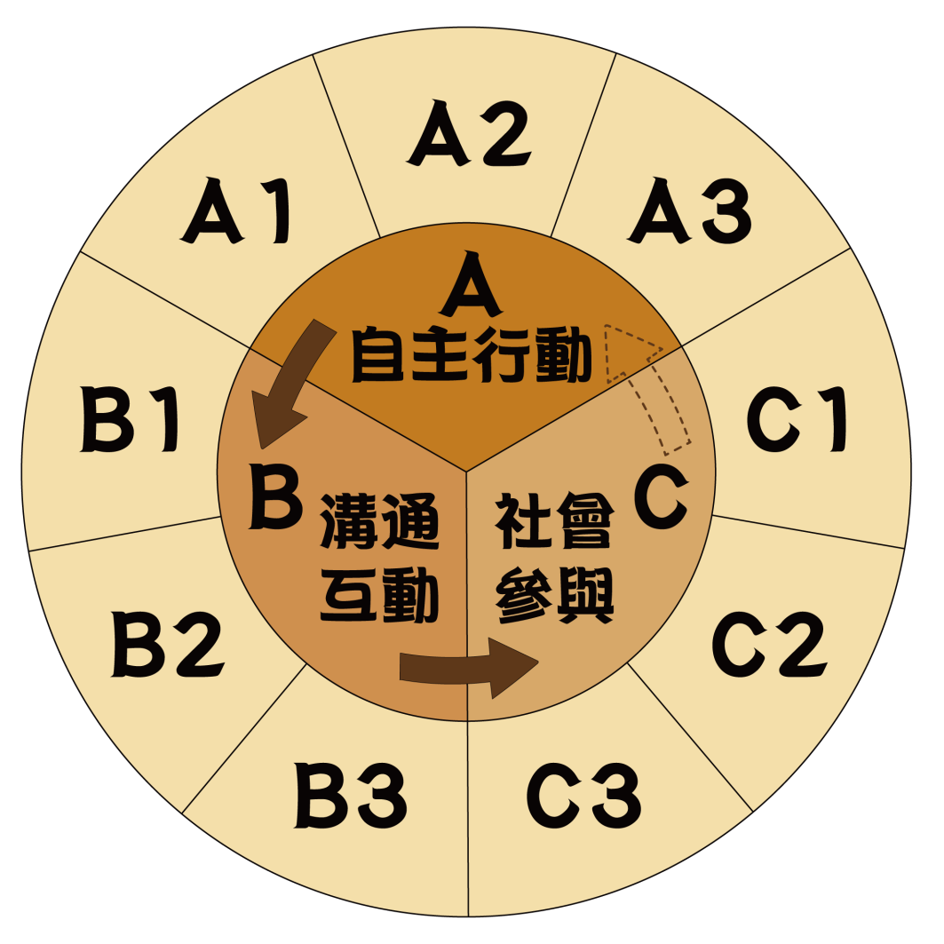
素養在生活中的實踐(新課綱增補)
生活中的各層面由內而外來區分，生活的各個面向可以形成三面九項。
三面：個人的自主行動→人際的溝通互動→對大環境的社會參與共好。
九項：根據現代生活中三大面向所選出的九個重要項目，但並非完整包含所有項目。

Slide 13
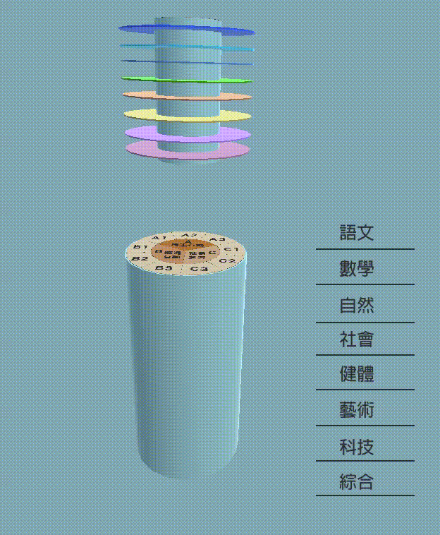
素養導向
評量取向
各領域
學習表現
(外顯行為)
各領域素養
(潛在特質)
各領域
學習表現
(外顯行為)
從各領域的學習表現可以看出各領域素養的直接展現（外顯行為），並進一步推測其各領域素養的養成（潛在特質）。
從各領域在三面九項的具體內涵，可以看出核心素養在生活中的三大面向的具體實踐及應用（外顯行為），也能進一步推測其各領域素養的養成（潛在特質）。
展現出來的顏色深淺不同，代表各領域素養具體實踐在生活中各層面的著重面向或關聯強弱不同。
從這兩種取向的外顯行為，才能完整呈現出個人在核心素養上的養成。
各領域素養
(潛在特質)
素養的生活實踐
(外顯行為)

Slide 14
新課綱與舊課綱的連結
舊課綱中的能力指標(學習表現)著重知識與概念的認識與理解，新課綱中的三面九項著重知識與概念的應用。應用是建立在認識與理解的基礎之上。
制定新課綱並不是要完全推翻舊課綱的內容，而是以舊課綱為基礎進行增補。
實施新課綱的目的，是期待未來的教學與評量，除了要培養學生在各領域的素養(舊課綱既有)，也重視素養在生活中的實踐與應用(新課綱增補) 。

Slide 15
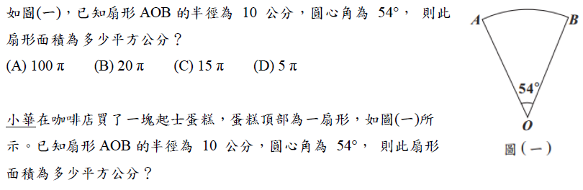
只強調生活實踐的可能問題
課堂教學偏廢基本重要的學科能力(知識、概念、技能)。
「為了情境而情境，為了生活化而生活化」。學生應用各領域素養解決生活問題的能力並沒有因此而提升。

Slide 16
有關素養導向評量的常見迷思
題材選擇的迷思
  只有包含真實生活情境的試題才算是素養導向試題，如果沒有真實生活情境，單純對概念知識的記憶、理解等認知判斷都不算素養導向試題
試題設計上的迷思
  「素養導向試題一定要有大量閱讀材料」、「只有題組形式的試題才能評量出學生的素養」、「建構反應題型才能測出學生的素養，選擇題無法」
題目難度的迷思
  「題目較難才能測出學生真正的素養」
錯誤邏輯關係與偏差評量範疇的迷思
  「由於認知能力與情意態度有顯著相關，因此只要學生在認知測驗上有較佳表現，表示情意態度也不差」
Notes:
本頁較適合其他學科，應可刪除。

Slide 17
評量配套
面對此教育變革，國教署與臺師大心測中心共同規畫十二年國教素養導向評量配套措施，執行三項主軸計畫，以落實十二年國教課綱核心素養之有效評量。分別為：
  (1)國中階段總結式評量：國中教育會考試題研發計畫
  (2)課室平時評量：國民中小學學生學習成就素養導向標準本位評量計畫

Slide 18
為什麼要採用標準本位評量？
標準本位評量概述

Slide 19

發一張 "有溫度"的
成績單

Slide 20
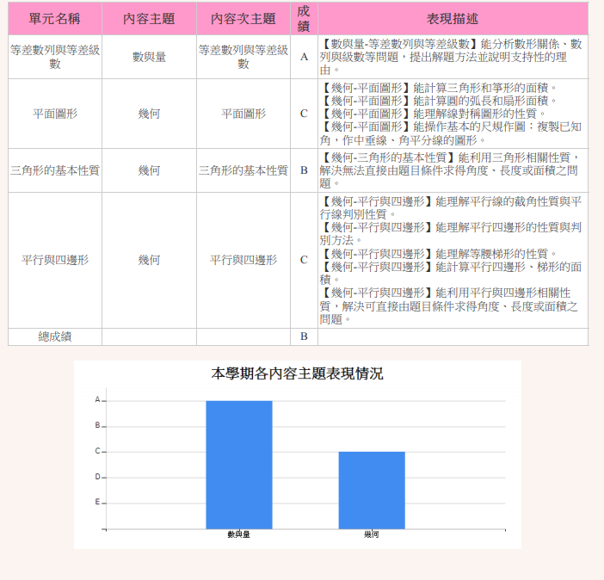

Slide 21



常模參照可以呈現學生目前的學習情形嗎？
90分
70分
分數高低只能表現出答對情形，不能表現出學生學習情形
ˇ
ˇ
ˇ
ˇ
ˇ
ˇ
ˇ
ˇ
ˇ
ˇ
ˇ
ˇ
ˇ
ˇ
ˇ
ˇ
ˇ
透過考題的難易設計比較能知道學生程度
但單看分數仍不能呈現其學習情形
ˇ
ˇ
ˇ
ˇ
ˇ
ˇ
ˇ
ˇ
ˇ
ˇ
ˇ
ˇ
ˇ
ㄨ
ㄨ
ˇ
ˇ
ㄨ
ㄨ
ㄨ
ㄨ
ㄨ
ㄨ
100分 10人
100分 0人
這裡
還得透過和同學的『比較』才比較清楚他的學習概況，但同學的學習狀況……
90分 9人
90分 1人
80分 5人
80分 5人
70分 1人
這裡
70分 6人
60分 0人
60分 13人
常模參照
引用自新竹縣趙端蓉課督
Notes:
常模參照需要與他人比較，單看分數不能知道學生的學習情況。

Slide 22
轉成標準參照就可以

Slide 23
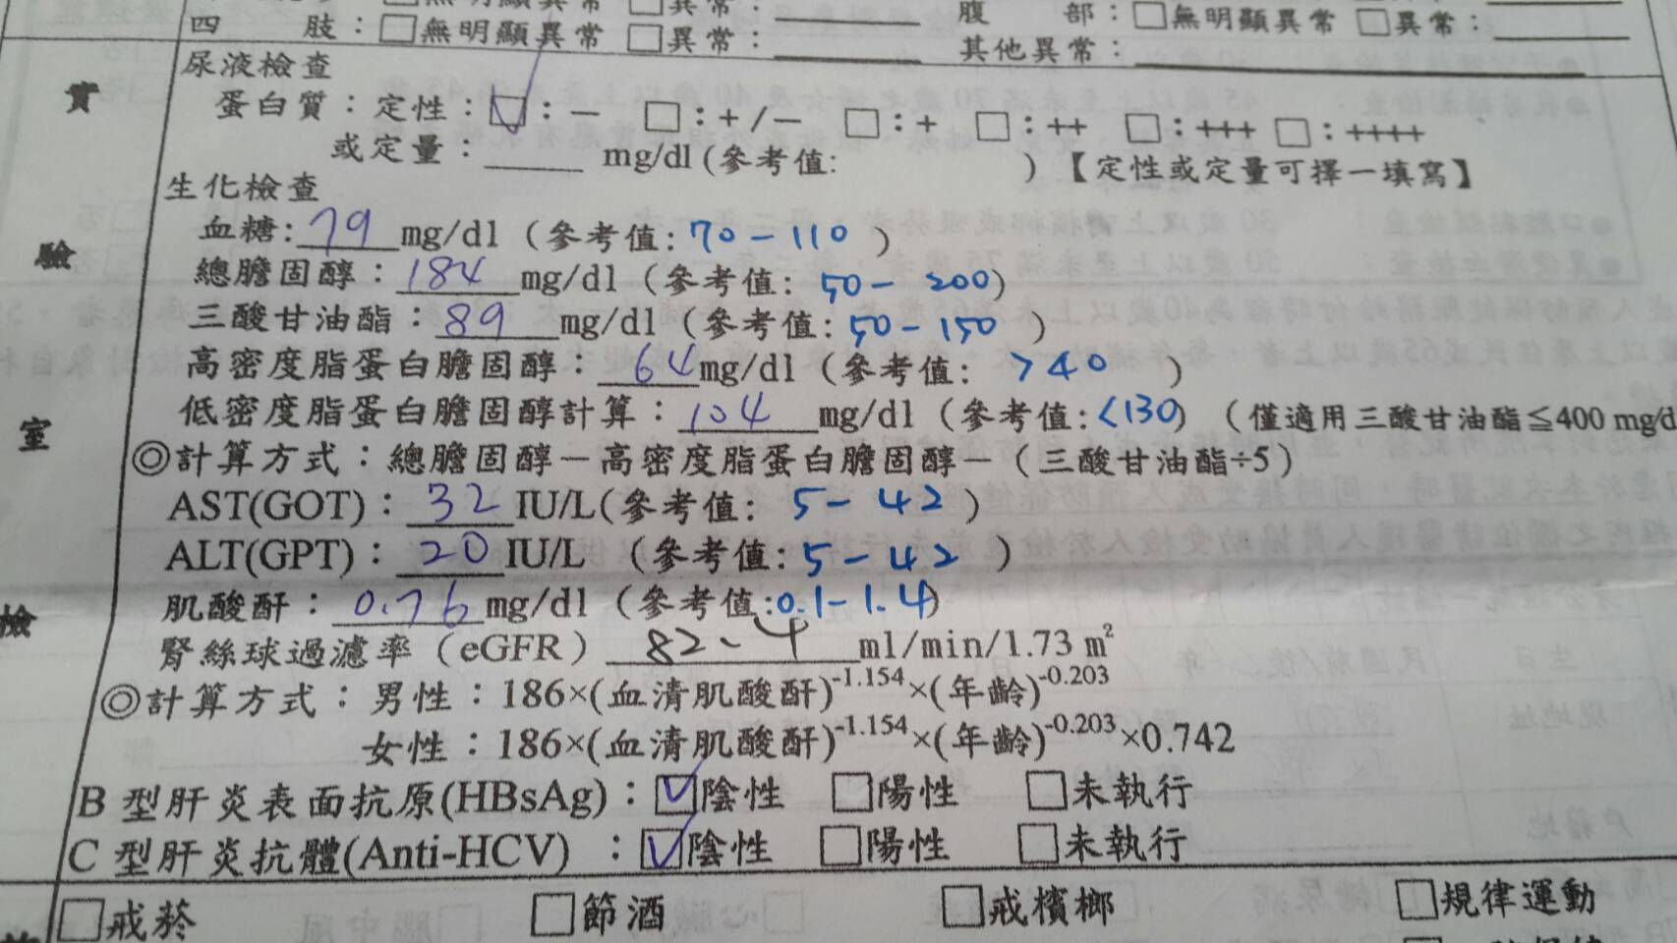
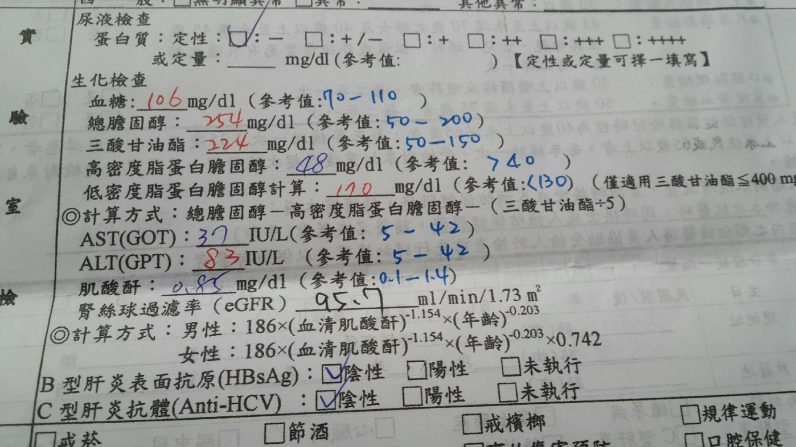
體檢：檢查身體狀況
全世界一致的標準
不需比較這兩人誰健康
重點是有問題的項目明確

Slide 24
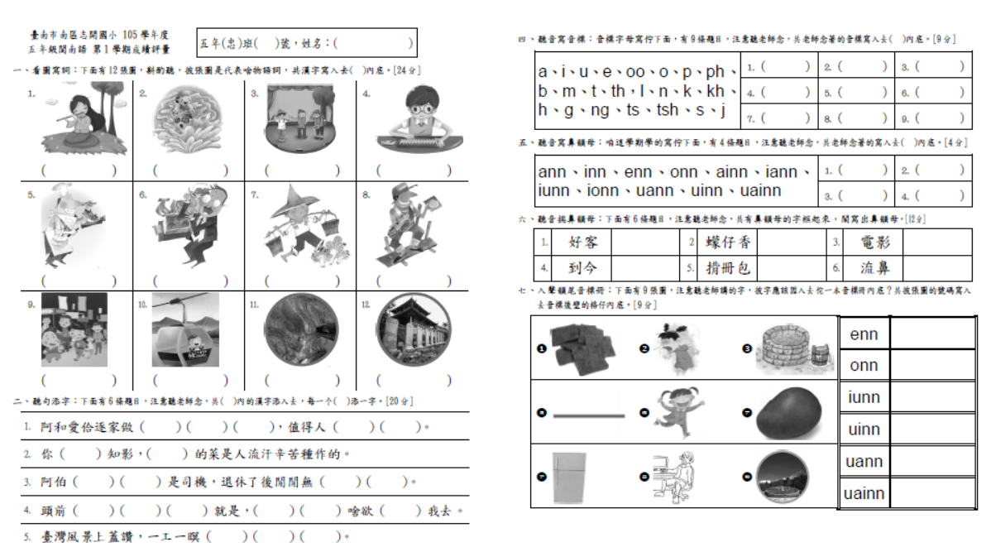
評量：檢查學習狀況
100分的考卷代表什麼？
85分和82分的差別是什麼？
學生要加強的地方在哪裡？
整卷測驗結果，無法協助教師明確了解學生的能力。

Slide 25
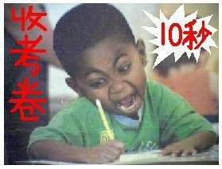
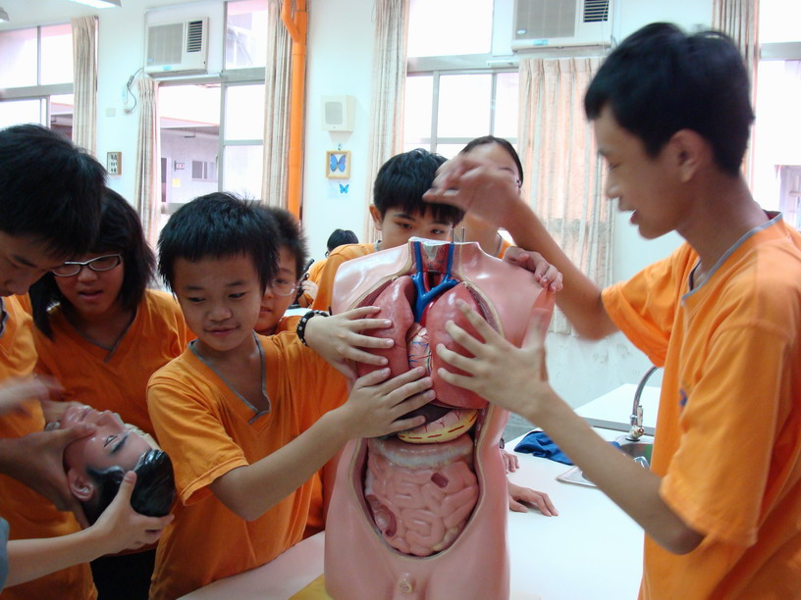

不同教師可以運用不同的評量方法，但以標準參照方式進行評定。
Notes:
以學生的學習成果為教學目標，清楚的界定預期學生在教學結束後，能夠學會哪些事情？

Slide 26
常模參照測驗 vs.標準本位評量
 | 常模參照測驗 | 標準本位評量
參考對象 | 他人評量結果 （相對性標準） | 事先所訂定之評量標準 （絕對性標準）
結果解釋 | 根據個別分數在團體中的相對位置解釋評量結果 | 根據已擬定之評量標準解釋評量結果通過或不通過
關注 | 比較學生與他人間學習成就水準的高低 | 了解學生本身已學會和尚未學會的原因或困難
舉例 | 班級整潔競賽 國中基本學力測驗(PR值) | 量血壓 國中教育會考(精熟、基礎、待加強)

Slide 27
常見評量方式 vs.標準本位評量
與他人比較（常模參照），排名可能因所在群體不同而有所不同。
忽略學生表現已夠好或其實很糟的狀況。
例如：班級秩序或整潔競賽
第一名記嘉獎
(即使各班都很髒亂)
最後一名記警告
(即使各班都已表現佳)
題型侷限
多以選擇題或填充題等。
封閉題型為主，難以有效評量學生的應用、分析等高層次能力與素養。
只看自己是否達到所設定的標準 不必與他人分出高低。例如：高血壓、低血壓等體檢指數
若達到所設定的標準，表示已夠好。例如：技能檢定乙級通過(不限人數)
若未達到所設定的標準，即使在群體中名列前茅，未必具備相關能力。例如：原創劇本獎項得主從缺
題型多元
包含開放式題型、情境式題組與實作評量等，能有效評量學生的應用、分析等高層次能力與素養。
合理嗎？
Notes:
這張可不要

Slide 28

標準本位評量如何操作？

Slide 29
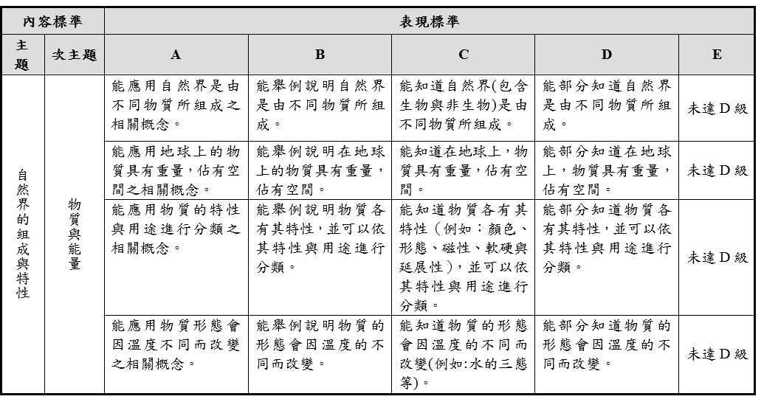
評量標準
通過
待加強

Slide 30
評量標準與12國教課程綱要之對應
12國教課程綱要- 學習內容 | 評量標準-表現標準
 | A | B | C | D | E
INa-Ⅲ-6 能量可藉由電流傳遞、轉換而後為人類所應用。利用電池等設備可以儲存電能再轉換成其他能量。 | 能分析日常生活中常見的電能轉換形式與其應用。 | 能舉例說明日常生活中常見的電能轉換形式。 | 能知道日常生活中常見的電能轉換形式。 | 能部分知道日常生活中常見的電能轉換形式。 | 未達D級
學生所需學習的能力表現
1.能分析
2.能舉例說明
3.能知道

Slide 31

【示例 1】電能轉換形式
小明與爸爸去大賣場買電扇，到家後爸爸將電扇組裝完成，並插上電源。電扇開始運轉，此過程的能量轉換形式為電能轉換成動能。此外，有些電器用品還可以將電能轉換成熱能、光能等。依據以上說明，請回答下列問題：
1. (1)使用電燈，是將電能轉換為 能。
(2)使用烤箱，是將電能轉換為 能。
(3)使用洗衣機，是將電能轉換為 能。
C等級
B等級
2. 在日常生活中有些電器可將電能轉換為兩種以上的其它能量，例如右圖中的吹風機。請寫出使用吹風機吹乾頭髮時，是將電能轉換為哪兩種能量？
答： 能及 能。

Slide 32
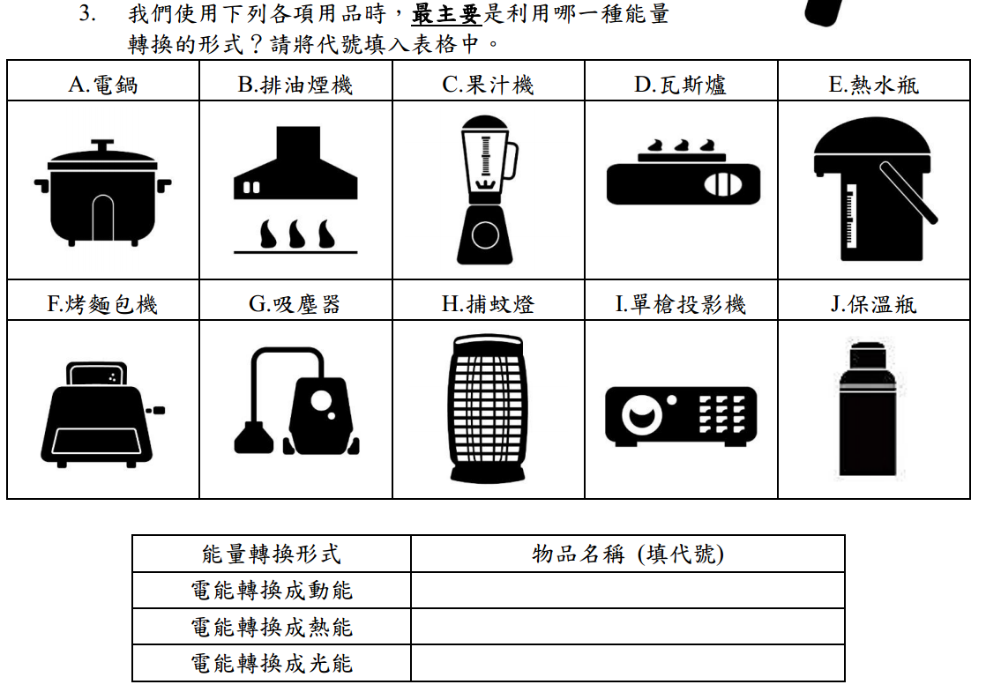
【示例 1】電能轉換形式
A等級

Slide 33
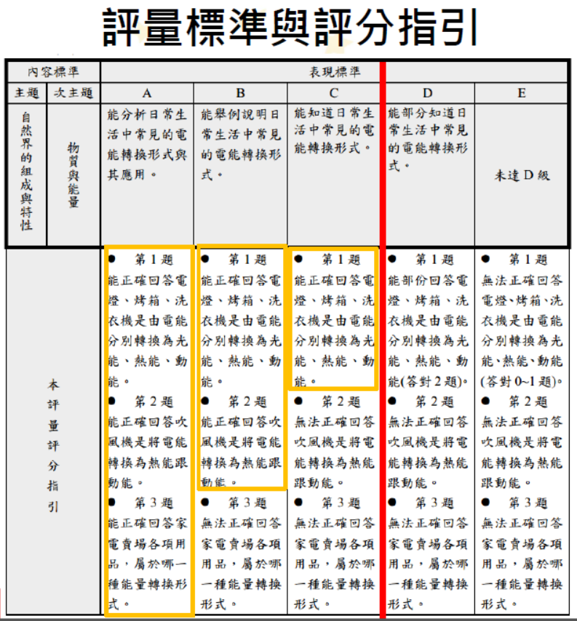

Slide 34
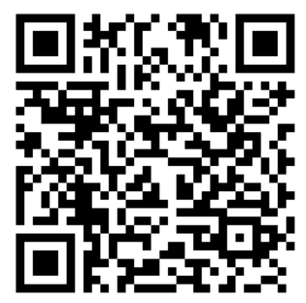
評等練習
https://goo.gl/yHj2oL

Slide 35
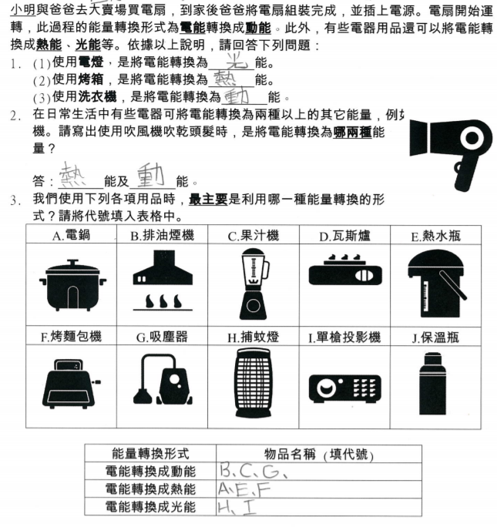

A等級
Notes:
在施測結果中(七個縣市施測16個班)，只有一位學生達A等級。多數學生生活經驗不足，無法完全正確判斷第三題。

Slide 36
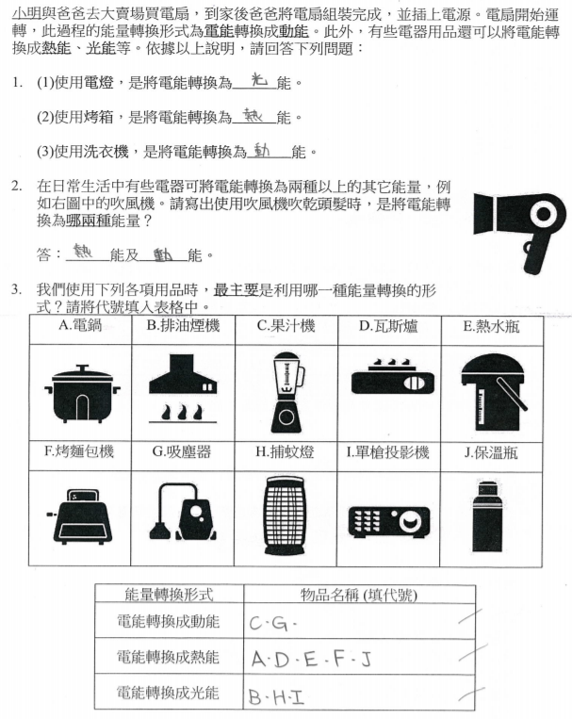
B等級
Notes:
在施測結果中，大部分學生無法判別瓦斯爐或保溫瓶是電器用品。

Slide 37
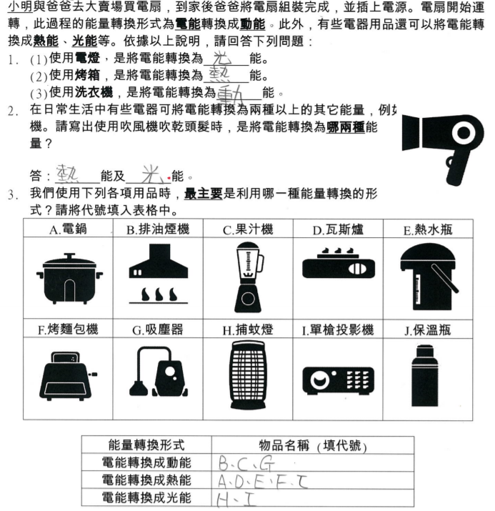
C等級

Slide 38
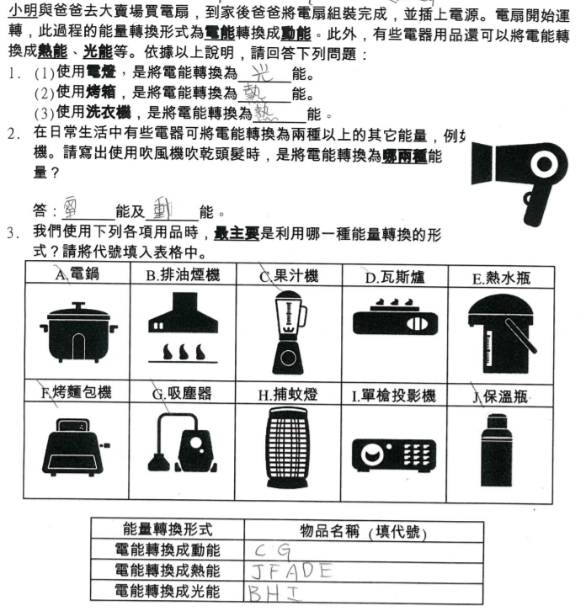
D等級

Slide 39
題目設計必須要嚴謹，盡量減少讓學生有無能力卻可猜對的機會出現。
因每位學生的學習迴路不同，再嚴謹的題目，也會出現學生高級題寫對，但基礎題寫錯的情形，此情況則列為非典型案例。
教師可藉討論學生作答內容或與學生詢答，了解學生學習問題所在，來判定學生能力等級。

Slide 40
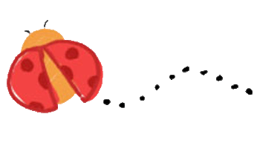
非典型案例討論
    一份設計良好的評量試題，非典型案例數會較少。
    此時可根據非典型案例的學生作答內容，逐一討論其學習成果的程度範圍。
共備是需要的
    若非典型案例數量太多，應思考評量試題或評分指引的內容，是否有需要修正之處。
    或是思考教學過程，是否有需要再調整的地方。

Slide 41
判斷非典型案例參考方法
先挑出非典樣卷，分類後再進行討論
從Ａ等級答對，但Ｂ、Ｃ等級題目有錯的
  A○，BⅩ，C○→
  A○，B○，CⅩ→
  A○，BⅩ，CⅩ→
Ｂ
Ａ或Ｂ
Ｃ
Ｂ或Ｃ
Ｄ
Ｃ或Ｄ或Ｅ
但是學生的作答是
「答錯」或是「瑕疵」，
是需要大家共備討論的。

Slide 42

判斷非典型案例參考方法
從Ｂ等級答對，但Ｃ或Ｄ等級題目有錯的
  AⅩ，B○，CⅩ ，Ｄ○ →
  AⅩ，B○，C○ ，ＤⅩ →
  AⅩ，B○，CⅩ ，ＤⅩ →
Ｃ
Ｂ或Ｃ
Ｄ
Ｃ或Ｄ
Ｅ
Ｄ或Ｅ
過程雖然繁瑣，
但是可以從孩子的作答反應中，
了解「他們的腦袋在想什麼？」

Slide 43
國民中小學學習成就
素養導向標準本位評量
計畫簡介

Slide 44
計畫簡介
依據：國民小學及國民中學學生成績評量準則第三條所規範之評量範圍與內涵，重視學習領域學習歷程及日常生活表現，以完整學生學習評量。
為改革我國評量系統使國內評量概念及系統與國際趨勢接軌，心測中心著手研發與課綱相對應的評量參照依據，也就是標準本位評量。
此套標準可提供學生學習成就評量之藍圖，指引教師評量的範圍以及評定學生獲得不同等級應具備的表現。

Slide 45
計畫目的
  建置與課綱學習內容與學習表現相對應的評量標準，建立一套教師在平常課室中即可使用的全國性評量標準和多元評量工具。
  協助國小老師和教育主管單位在評定學生的表現時，有明確的評分指引，且鼓勵教師運用多元評量，培養學生帶著走的能力，以瞭解學生的學習成效，並評估適當的學力監控機制和補救教學措施，達到維繫基本學力、 縮減學習成就落差的任務。
Notes:
45

Slide 46
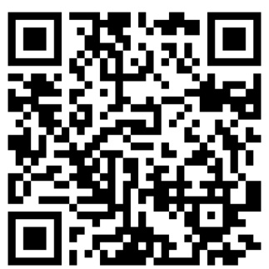
目前心測中心已開始制訂評量標準
領域/科目
國中 | 國小
國中語文 （含國語文、英語文） | 國小語文 (含國語文、英語文、閩南語文、客家語文)
國中數學 | 國小數學
國中社會 （含歷史、地理、公民） | 國小社會
國中自然科學 （含生物、理化、地球科學） | 國小自然科學
國中科技 （含生活科技、資訊科技） | 國小生活課程
國中健康與體育 (含健康教育、體育) | 國小健康與體育 (含健康教育、體育)
國中藝術 (含視覺藝術、音樂、表演藝術) | 國小藝術 (含視覺藝術、音樂、表演藝術)
國中綜合活動 | 國小綜合活動
SBASA

Slide 47
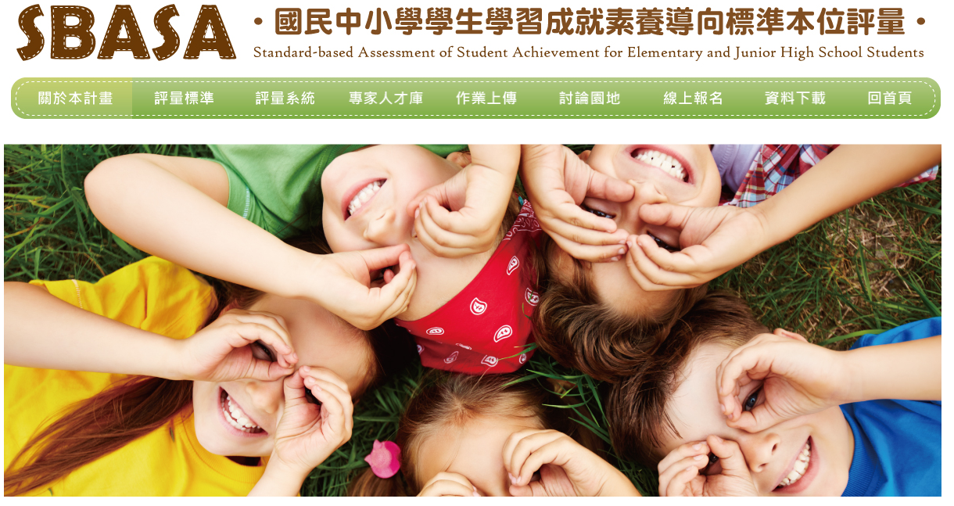
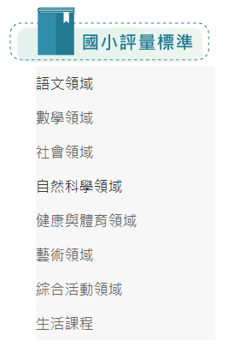
官網

Slide 48
核心素養課綱
課綱的學習表現≒評量標準 B-C等級
教學
課程/教材
評量
素養導向
標準本位評量
優秀
良好
基礎
不足
落後
A B C D E
五個表現等級
診斷補救
教學回饋
通過
待加強
Notes:
這張可不要

Slide 49
表現等級
分五級的原因：
  與國內現行的教學評量類似：以等第表示學生成績在臺灣教學現場實施已久，方便教師與家長對學生學習表現概況的了解。
  彈性多元整合功能：考量未來用途，可因應彈性合併成適當的呈現方式。
  通過部分，為避免天花板效應，鼓勵學生精益求精，因此區分為三等級；
  未通過部分，針對落後程度的差異區分兩級。

Slide 50
教學 評量 評量標準
回饋教學
進行教學活動
規劃教學內容及策略
設計評量工具
評定學生表現
擬定教學目標
依據課綱
學生該學什麼內容與能力？
老師要教什麼內容與能力？
老師教出什麼內容與能力？
學生學會什麼內容與能力？
將表現描述轉化為評分指引，即教師評分的準則依據
內容標準+表現標準=評量標準(依據課綱)
Notes:
評量標準操作四個重點

Slide 51
SBASA
符應課綱
轉為評量標準
瞭解學生的學習成效
適合多元評量
評量有
標準
課室中即可使用的評量工具
城鄉評量結果一致
符合國際化
作為學習補強依據
了解學生素養學習
改善教師教學依據
關照學生多元智能發展
呈現學生真實學習樣貌
引用自新竹縣趙端蓉課督

Slide 52
國小社會
第三學習階段
「差異與多元─社會與文化差異」
評量示例說明

Slide 53
「社會與文化的差異」學習內容介紹
主題軸：差異與多元
項目：社會與文化的差異
條目：
Bc-Ⅲ-1族群或地區的文化特色，各有其產生的背景因素，因而形塑臺灣多元豐富的文化內涵。
Bc-Ⅲ-2權力不平等與資源分配不均，會造成個人或群體間的差別待遇。
引導學生觀察臺灣不同族群或地區的文化特色，探討這些特色形塑發展的時空脈絡，透過理解其形成背景，而對這些文化特色產生欣賞與珍視的情懷。
學生除了解負面的差別待遇往往來自權力與資源的分配不均外，更要了解政府為保障弱勢族群的生存與權益，實施積極的差別待遇政策。可以偏鄉地區或弱勢學生的教育機會均等為例，進行討論。
課綱學習
內容說明

Slide 54
課綱與評量標準的對應
Bc-Ⅲ-1
族群或地區的文化特色，各有其產生的背景因素，因而形塑臺灣多元豐富的文化內涵。
Bc-Ⅲ-2
權力不平等與資源分配不均，會造成個人或群體間的差別待遇。
內容標準 |  | 表現描述
主題 | 次主題 | A | B | C | D | E
差異與多元 | 社會與文化的差異 | 能分析臺灣多元豐富的文化內涵源自於各族群或地區的文化差異，及其產生的背景因素。 能分析人類社會因權力不平等及資源分配不均，會造成個人或群體間差別待遇的各種現象。 | 能理解臺灣多元豐富的文化內涵源自於各族群或地區的文化差異，及其產生的背景因素。 能理解人類社會因權力不平等及資源分配不均，會造成個人或群體間差別待遇的現象。 | 能識別臺灣多元豐富的文化內涵，與各族群或地區的文化差異之間的關聯。 能識別人類社會因權力不平等及資源分配不均，而對造成個人或群體間差別待遇的現象。 | 能部分識別臺灣多元豐富的文化內涵，與各族群或地區的文化差異之間的關聯。 能部分識別人類社會因權力不平等及資源分配不均，而對造成個人或群體間差別待遇的現象。 | 未達D級

Slide 55


從評量標準選擇評量目標
每次設計題目時，次主題中如果有兩項表現描述，是否這兩項表現描述的內容都要評量嗎？
不用唷！可以選擇其中一項表現描述來設計評量工具既可以了。但要注意同一份評量工具中
各等級的題目盡量使用相同編號的表現描述來設計唷！
內容標準 |  | 表現描述
主題 | 次主題 | A | B | C | D | E
差異與多元 | 社會與文化的差異 | 能分析臺灣多元豐富的文化內涵源自於各族群或地區的文化差異，及其產生的背景因素。 能分析人類社會因權力不平等及資源分配不均，會造成個人或群體間差別待遇的各種現象。 | 能理解臺灣多元豐富的文化內涵源自於各族群或地區的文化差異，及其產生的背景因素。 能理解人類社會因權力不平等及資源分配不均，會造成個人或群體間差別待遇的現象。 | 能識別臺灣多元豐富的文化內涵，與各族群或地區的文化差異之間的關聯。 能識別人類社會因權力不平等及資源分配不均，而對造成個人或群體間差別待遇的現象。 | 能部分識別臺灣多元豐富的文化內涵，與各族群或地區的文化差異之間的關聯。 能部分識別人類社會因權力不平等及資源分配不均，而對造成個人或群體間差別待遇的現象。 | 未達D級

Slide 56
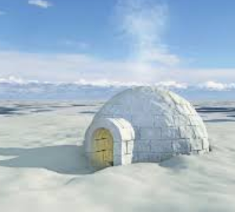
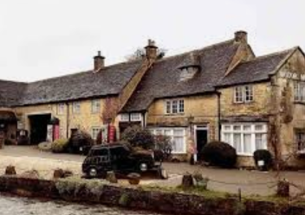
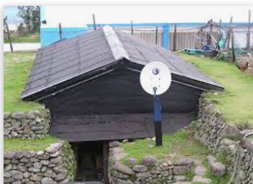
出題歷程參考
X
等待靈光乍現
A等級：能分析臺灣多元豐富的文化內涵源自於各族群
或地區的文化差異，及其產生的背景因素。
建築文化的差異及其背景
臺灣、雅美族、差異

Slide 57
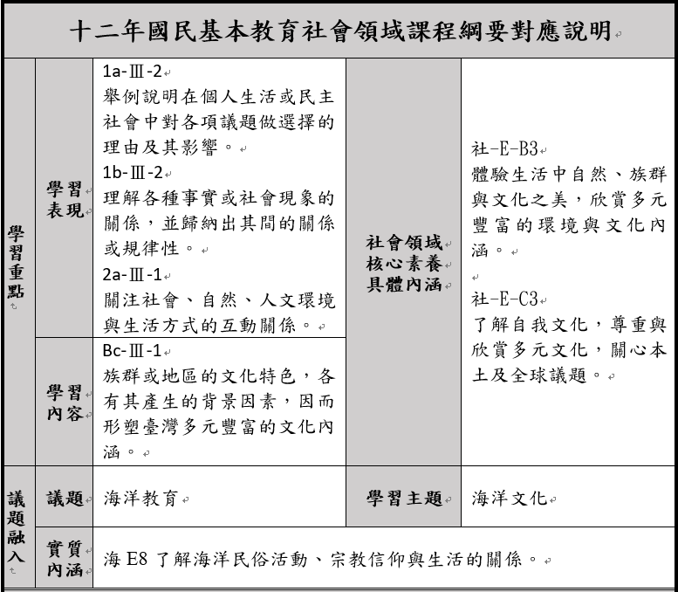
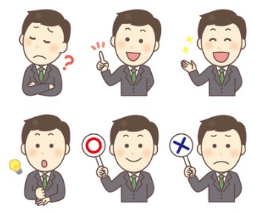

「社會與文化差異」示例：
課程綱要對應說明
理解是開始欣賞
的基礎
欣賞是學會尊重
的前提

Slide 58
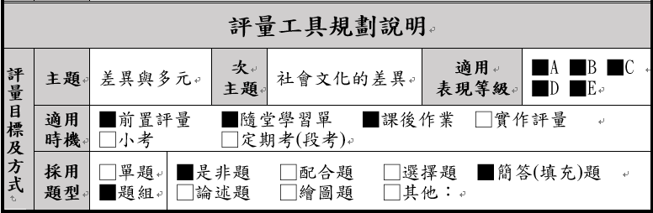
「社會與文化差異」示例：
評量工具規劃說明
運用評量標準設計工具時，可以設計全等級的評量工具。了解學生整體程度。
但也可以視教學活動的需要及學生的學習情況，設計個別等級的評量工具，如只測A、B或C、D等級的學習單。
使用多元的題型來確認學生各種層次的能力。

Slide 59
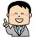
「社會與文化差異」示例：
情境設計說明
A等級表現描述
能分析臺灣多元豐富的文化內涵源自於各族群或地區的文化差異，及其產生的背景因素。
建議從A等級表現描述提到的內容來建構情境，會比較方便建構各等級的問題唷！
 | 雅美族(達悟族) | 邵族
居住地區 | 原鄉位在臺灣臺東縣的蘭嶼島上。 | 原鄉位在南投縣魚池鄉及水里鄉，現在主要居住在日月潭周邊地區。
傳統生活 特徵 | 蘭嶼四面環海，漁撈是雅美族主要生活方式，他們會在特定季節利用特殊的拼板舟到海上捕魚，而捕到的「飛魚」是族人重要的食物。 為了祈求飛魚豐收，族人會舉行「飛魚祭」，新船造好下水前，則依例舉行「船祭」。 居住地區氣候變化大，常遇到烈日、狂風，所以他們的主屋結構大部分低於地面，只有屋脊稍露出地表。這稱為「半穴居」。 丁字褲是雅美族男性的傳統服飾之一，也是適應海上生活及當地氣候的產物。 | 卲族的生活方式為漁撈、農耕和山林採集為主。另外有一種「浮嶼誘魚法」是較特殊的捕魚方式，「浮嶼」有點像是一大叢水草，邵族人藉由日月潭中的魚會到水草根部去產卵的特性，在浮嶼的根部放置捕魚器具，來捕捉魚類。 邵族較重要的祭典以農曆三月的播種祭、七月的狩獵祭、八月的豐年祭為主。 邵族的傳統建築為家屋、會所等，很多家屋聚在一起形成部落。家屋構造以竹子和木頭做牆壁，屋頂以茅草為主，形狀上以方型為主。

Slide 60
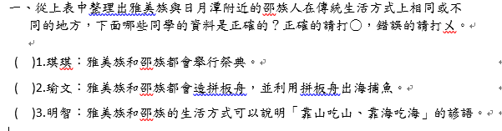
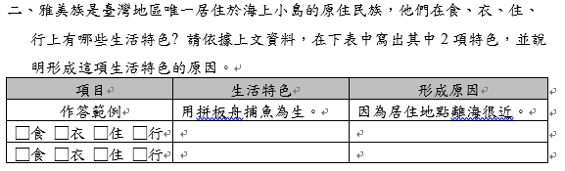
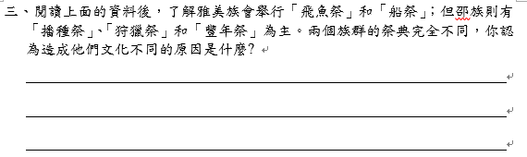
「社會與文化差異」示例
各等級提問設計
C等級題目
是非題
B等級題目
簡答題
A等級題目
開放式問答題

Slide 61

「社會與文化差異」示例
C等級提問設計及評分指引說明
C等級題目
是非題
C等級評分指引：第一題中能答對2小題以上。
建議題數控制在3~5題之間，以多次評量的方式來確認學生是否有基礎的「識別」能力。
單一等級多次評量時，每一等級門檻建議設置在60%~80%之間的答對率。
題型以是非題、配合題為佳→因為選擇題需要構思誘答選項，不易短時間內設計多題。
本題的設計著重在評量學生是否能從題幹中「識別」雅美族與邵族共同的文化內涵。

Slide 62
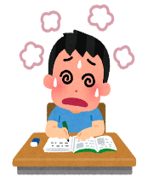
「社會與文化差異」示例
B等級提問設計及評分指引說明
B等級評量標準：
能理解臺灣多元豐富的文化內涵源自於各族群或地區的文化差異，及其產生的背景因素。
想想看：
為何要設計學生舉出兩項例子加以說明？
只舉一項可以嗎？
B等級評分指引：
第一題中能能從食衣住行舉出兩項以上符合海洋環境形成雅美族人生活方式的例子，，並合理說明形成的原因。
B等級題目
簡答題
部分學生常常只能注意到不同族群的個別文化特徵，但未能說明清楚為何會產生這種差異。
↓
不能理解其成因，就容易不尊重其他的文化
學生是否能理解雅美族獨特的生活方式(文化特徵)與其居住環境之間的因果關係

Slide 63

「社會與文化差異」示例
A等級提問設計及評分指引說明
以兩族表面的差異現象
作為命題情境
A等級題目
開放式問答題
A等級評量標準：
能分析臺灣多元豐富的文化內涵源自於各族群或地區的文化差異，及其產生的背景因素。
A等級評分指引：
能從兩族居住環境的差異分析兩族祭典文化不同。
A等級的問題往往是該主題(或課程)主要的教學目標。
本題的評量目標即是評量學生是否能透過比較歸納的方式，掌握我國各原住民族文化多元的原因。
前面B等級的題目要求學生說明雅美族的文化特色與居住環境的關係，即是在提示學生可以用同樣的方法觀察邵族的文化特色，然後再將兩族加以比較分析，回答兩族文化有所差異的原因。→利用評量建構學習鷹架

Slide 64
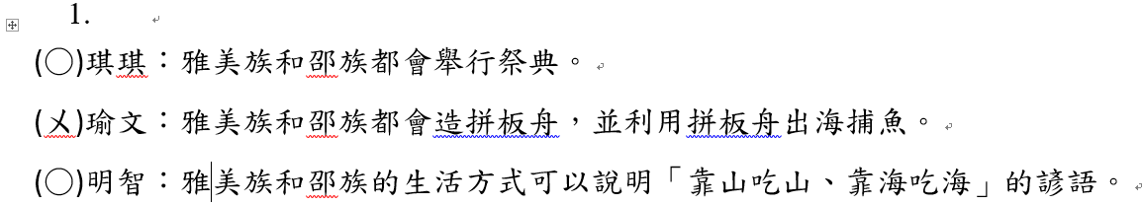
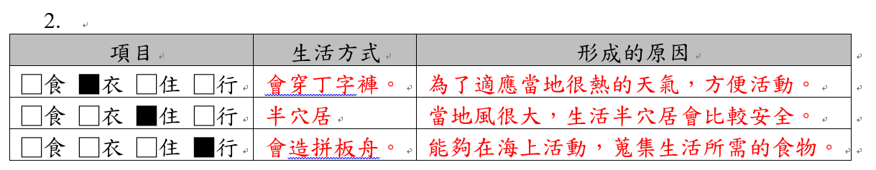

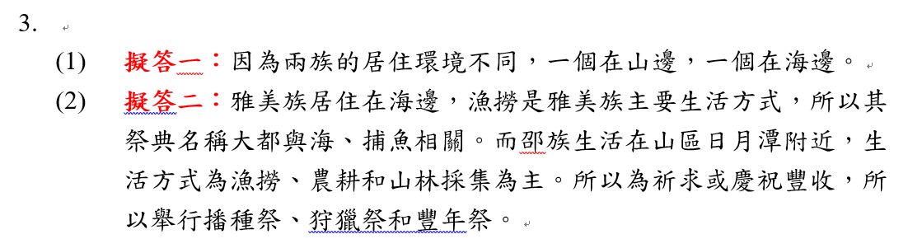
「社會與文化差異」示例
參考答案
參考答案
不等於
標準答案
參考答案並非標準答案，批閱時著重於學生使用的概念是否適當，以及表達的邏輯是否合理。
↓
學生作答就算超出參考答案以外，只要說法有據、分析合理，仍可以給予肯定。

Slide 65
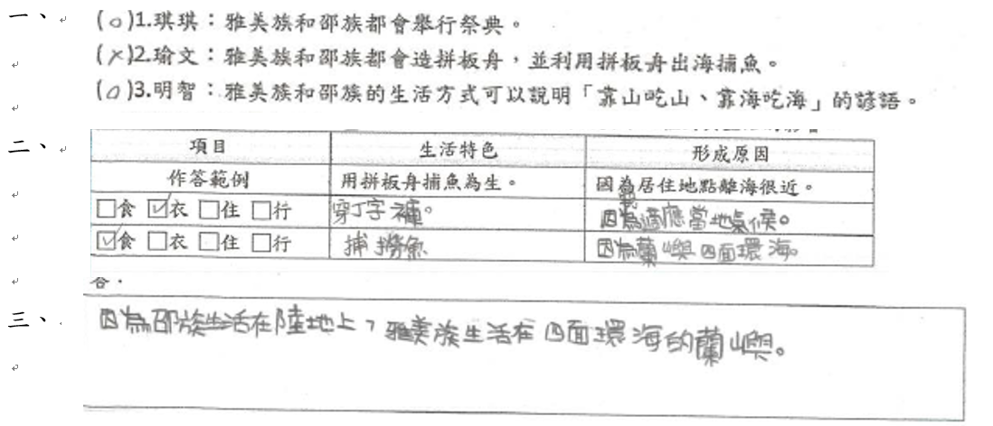
「社會與文化差異」示例
A等級樣卷-1
樣卷說明：
第一題：3小題皆答對，表示能識別雅美族與邵族共同的文化內涵
第二題：能舉出兩項以上符合海洋環境形成雅美族人生活方式的例子。
第三題：能指出兩族的祭典名稱不同是來自於兩族的居住環境不同

Slide 66
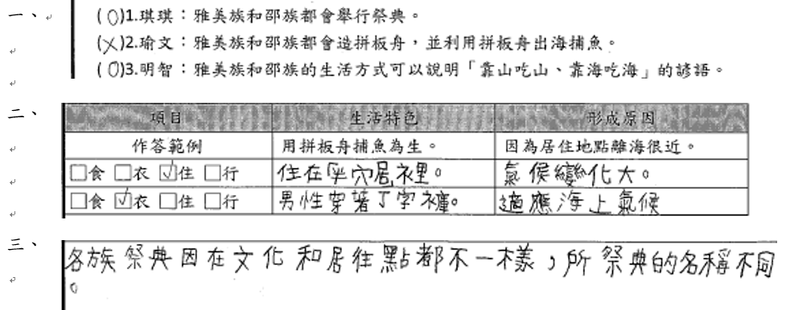
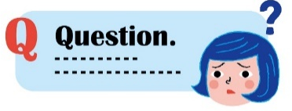
「社會與文化差異」示例
A等級樣卷-2
錯字在批改時僅標示，但不扣等級！
為什麼？
樣卷說明：
第一題：3小題皆答對，能識別雅美族與邵族共同的文化內涵
第二題：能舉出兩項以上符合海洋環境形成雅美族人生活方式的例子。
第三題：居住點寫成居「往」點，能指出兩族的祭典名稱不同是來自於兩族的
居住環境不同。

Slide 67
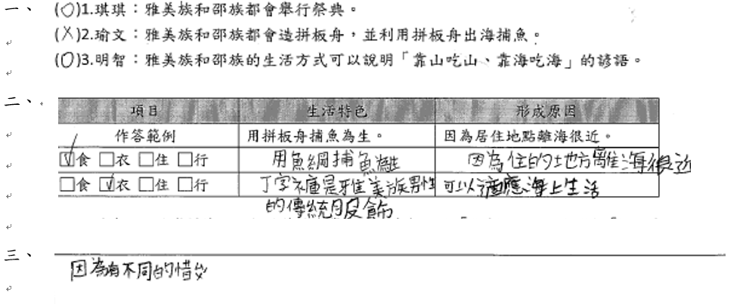
「社會與文化差異」示例
B等級樣卷-1
沒有回答到問題！
樣卷說明：
第一題：3小題皆答對，表示能識別雅美族與邵族共同的文化內涵
第二題：能舉出兩項以上符合海洋環境形成雅美族人生活方式的例子。
第三題：僅指出兩族習俗不同，但未能從居住環境指出兩族祭典名稱不同的原 因。

Slide 68
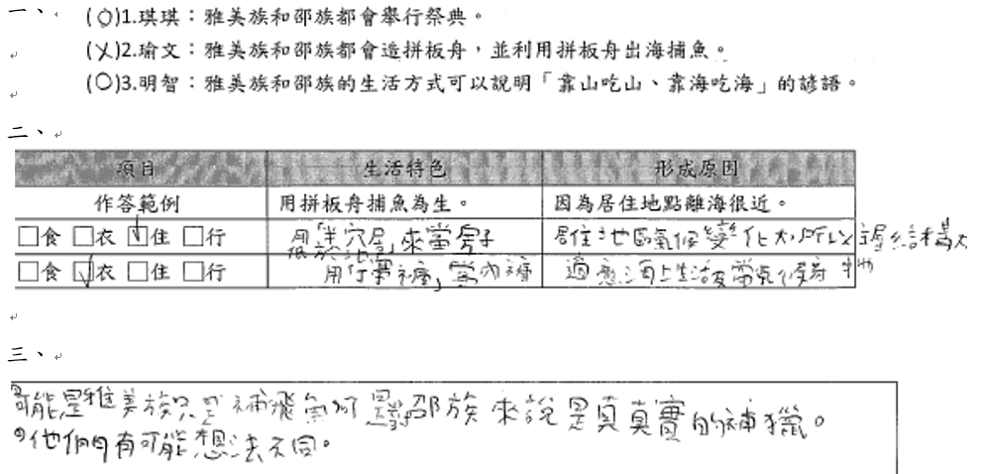
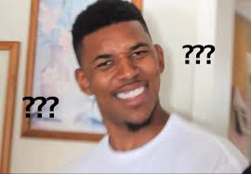
「社會與文化差異」示例
B等級樣卷-2
樣卷說明：
第一題：3小題皆答對，表示能識別雅美族與邵族共同的文化內涵
第二題：能舉出兩項以上符合海洋環境形成雅美族人生活方式的例子。
第三題：僅指出兩族習俗不同，但未能從居住環境指出兩族祭典名稱不同的原 因。

Slide 69
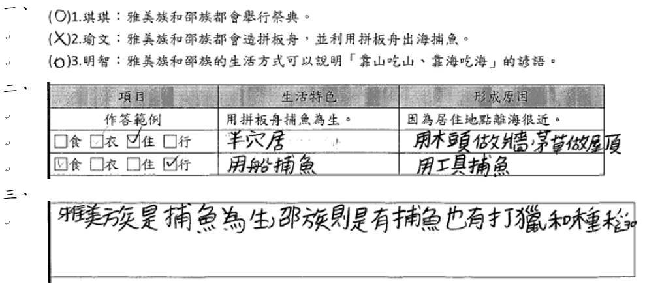
「社會與文化差異」示例
C等級樣卷-1
將生活特色的形成原因
誤解為生活方式的作法
↓
該生對於因果關係的抽象概念較為模糊，僅能從具象個別行為思考事務的因果關聯。若要思考大範圍的社會事實，則有所困難。
第一題：3小題皆答對，表示能識別雅美族與邵族共同的文化內涵
第二題：未能正確寫出雅美人有半穴居、捕魚等生活方式的原因。
第三題：僅從生產活動的方式進行說明，但未能從居住環境指出兩族祭典名稱 不同的原因。

Slide 70
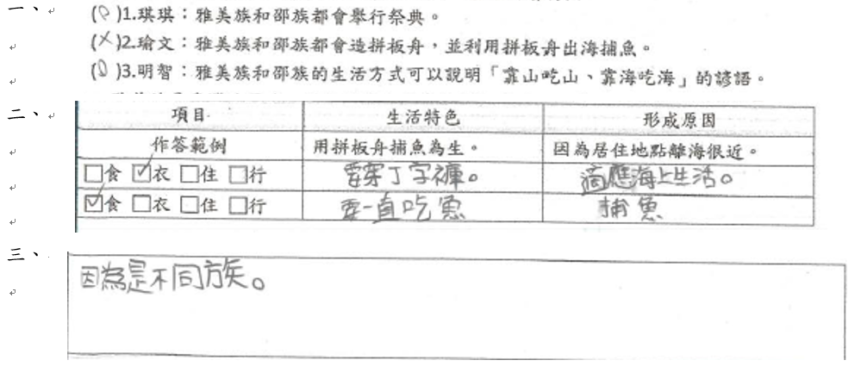
「社會與文化差異」示例
C等級樣卷-2
未能從題幹資料中意識到文化行為跟居住環境之間的關聯
樣卷說明：
第一題：3小題皆答對，表示能識別雅美族與邵族共同的文化內涵
第二題：未能從環境因素說明雅美人為何會有以吃魚為主的生活特色。
第三題：未能從居住環境指出兩族祭典名稱不同的原因。

Slide 71
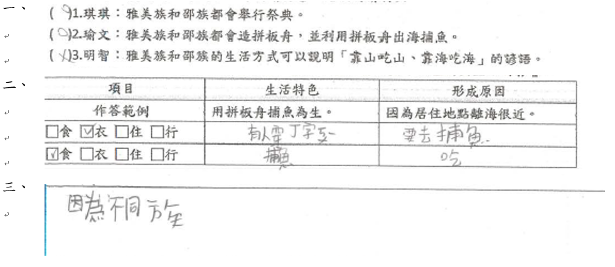
「社會與文化差異」示例
D等級樣卷-2
D等級的學生通常是不能識別情境中的訊息
樣卷說明：
第一題：3小題僅答對1題，表示能部分識別雅美族與邵族共同的文化內涵
第二題：未能從環境因素說明雅美人為何會有以吃魚為主的生活特色。
第三題：未能從居住環境指出兩族祭典名稱不同的原因。

Slide 72
本示例施測後心得分享
遣詞用字需要更精準。
提供思考的情境是有必要的。
學習遷移是有可能發生的。
放在學習單或小考是可行。
閱讀理解的能力與耐心須培養。
因果關係的順序建立有待加強。
素養導向的教學與評量是勢在必行的。。
完整句口語表達平時就要訓練。
我們的期望值100%
有待努力
教師
學生

Slide 73
評量標準與示例
自然科學
第三學習階段

Slide 74

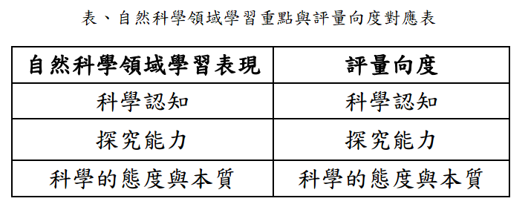
評量向度
依據十二年國民基本教育課程綱要自然科學領域來制定評量標準。
課綱學習表現分為科學認知、探究能力及科學態度與本質，本評量標準將學習表現分為三個評量向度。

Slide 75
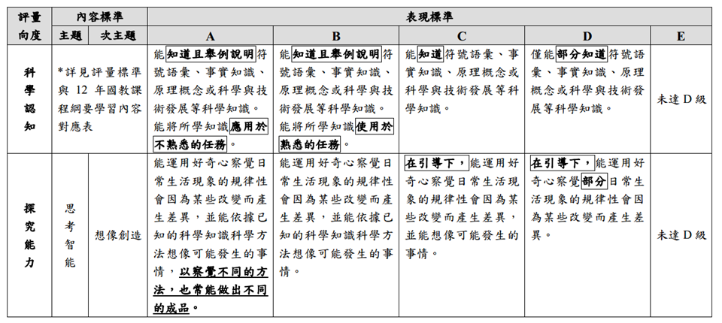

評量向度與表現等級描述對應
學生表現描述以「累進」方式敘寫
評量向度-科學認知搭配學習內容敘寫表現描述。

Slide 76

評量向度—科學認知評量標準
應用
舉例說明
知道
部分知道
通過
待加強

Slide 77
評量標準與12國教課程綱要之對應
12國教課程綱要- 學習內容 | 評量標準-表現標準
 | A | B | C | D | E
INe-Ⅲ-2 物質的形態與性質可因燃燒、生鏽、發酵、酸鹼作用等而改變或形成新物質，這些改變有些會和溫度、水、空氣、光等有關。改變要能發生，常需要具備一些條件。 | 能應用物質形態與性質改變或形成新物質之相關概念。 | 能說明物質的形態與性質需要具備一些條件的作用(例如：燃燒、生鏽、發酵、酸鹼作用)，才能發生改變或形成新物質。 | 能知道物質的形態與性質需要具備一些條件的作用(例如：燃燒、生鏽、發酵、酸鹼作用)，才能發生改變或形成新物質。 | 能部分知道物質的形態與性質需要具備一些條件的作用(例如：燃燒、生鏽、發酵、酸鹼作用)，才能發生改變或形成新物質。 | 未達D級
學生所需學習的能力表現
1.能應用
2.能說明
3.能知道

Slide 78
【示例 2】鐵生鏽
小華與媽媽發現家中的鐵欄杆某些部分有棕色的碎屑，媽媽說：「欄杆應該要漆一漆了！油漆可以防止生鏽。」小華覺得很奇怪，請你幫小華解決下列疑問：
為什麼漆油漆可以防止生鏽呢？請填選代號。(答案不只一個)
隔絕水
隔絕空氣
隔絕陽光
隔絕溫度
答：
2. 承上題，造成鐵欄杆生鏽的因素有哪些？
答：
C等級

Slide 79
【示例 2】鐵生鏽
3. 小華到學校做了以下實驗，把四根分別泡過醋酸、汽水、小蘇打水、水的鐵釘，放在窗台上做觀察，結果如下表：
透過這個實驗，可以知道什麼條件會加速鐵釘生鏽？
B等級
溶液名稱 | 酸鹼性 | 觀察結果
醋酸 | 酸性 | 整根鐵釘變成棕色，有很多碎屑掉下來。
汽水 | 酸性 | 整根鐵釘變成棕色，有一些碎屑掉下來。
小蘇打水 | 鹼性 | 鐵釘約1/10的部分變成棕色
水 | 中性 | 鐵釘約3/10的部分變成棕色

Slide 80
【示例 2】鐵生鏽
4. 小明發現鐵製品在海邊生鏽的情形比在湖邊嚴重，並請幫小明完成實驗設計。
實驗設計：
實驗問題：什麼原因使鐵製品在海邊生鏽的情形比在湖邊嚴重？
實驗假設：
實驗中要改變的因素：
實驗中要保持相同的因素：略。
畫出實驗裝置：略。
實驗步驟：略。
實驗紀錄及結果：略。
結論：略。
A等級

Slide 81

評量標準與評分指引
量化補助

Slide 82

A等級
樣卷說明：
Q1、學生能正確回答漆油漆可以防止生鏽的原因。
Q2、學生能正確回答造成鐵欄杆生鏽的因素。
Q3、學生能正確回答酸性溶液會加速鐵釘生鏽。

Slide 83

A等級
樣卷說明：
Q4、學生能設計實驗來證明「在海邊的鐵製品生鏽的情形比較嚴重」的論點。

Slide 84

B等級
樣卷說明：
Q1、學生能正確回答漆油漆可以防止生鏽的原因。
Q2、學生能正確回答造成鐵欄杆生鏽的因素。
Q3、學生能正確回答酸性溶液會加速鐵釘生鏽。
Q4、學生未能設計實驗來證明「在海邊的鐵製品生鏽的情形比較嚴重」的論點。

Slide 85

C等級
樣卷說明：
Q1、學生能正確回答漆油漆可以防止生鏽的原因。
Q2、學生能正確回答造成鐵欄杆生鏽的因素。
Q3、學生未能正確回答酸性溶液會加速鐵釘生鏽。
Q4、學生未能設計實驗來證明「在海邊的鐵製品生鏽的情形比較嚴重」的論點。

Slide 86

D等級
樣卷說明：
Q1、學生能正確回答漆油漆可以防止生鏽的原因。
Q2、學生能正確回答造成鐵欄杆生鏽的因素。
Q3、學生未能正確回答酸性溶液會加速鐵釘生鏽。
Q4、學生未能設計實驗來證明「在海邊的鐵製品生鏽的情形比較嚴重」的論點。

Slide 87
評量標準與12國教課程綱要之對應
12國教課程綱要- 學習內容 | 評量標準-表現標準
 | A | B | C | D | E
INb-Ⅲ-8 生物可依其形態特徵進行分類。 | 能應用生物形態特徵可進行分類之相關概念。 | 能說明生物的形態特徵可用於辨識其類別。 | 能知道生物可依其形態特徵進行分類。 | 能部分知道生物可依其形態特徵進行分類。 | 未達D級
學生所需學習的能力表現
1.能應用
2.能說明
3.能知道

Slide 88

【示例 3】生物多樣性

Slide 89
【示例 3】生物多樣性
C等級

Slide 90

【示例 3】生物多樣性
B等級
A等級

Slide 91

評量標準與評分指引
量化補助

Slide 92


A等級
樣卷說明：
Q1、學生能正確依據外型特徵將10種動物進行分類。
Q2、學生能正確回答4種動物依哪些外型特徵進行分類。

Slide 93
A等級
樣卷說明：
Q3、學生能正確將4種動物依據外型特徵進行分類。

Slide 94


B等級
樣卷說明：
Q1、學生能正確依據外型特徵將10種動物進行分類。
Q2、學生能正確回答4種動物依哪些外型特徵進行分類。

Slide 95
B等級
樣卷說明：
Q3、學生僅完成第一級分類，未進一步完成全部分類。
Notes:
四種動物要全部分類完成。

Slide 96


C等級
樣卷說明：
Q1、學生能正確依據外型特徵將10種動物進行分類。
Q2、學生未正確使用二分法進行分類。

Slide 97
C等級
樣卷說明：
Q3、學生未正確使用二分法進行分類。

Slide 98


D等級
樣卷說明：
Q1、學生僅能部分正確回答，「蜘蛛、蜈蚣」未進行分類。
Q2、學生第二級分類標準錯誤(「會飛、不會飛」非外型特徵)。
Notes:
Q2、「會飛、不會飛」非外型特徵，將三四年級學到的運動方式混在一起。大多數學生皆有此問題。

Slide 99

D等級
樣卷說明：
Q3、學生未能正確將4種動物依據外型特徵進行分類，且二分法表示方式錯誤。

Slide 100
評量標準與示例
健體領域
第一學習階段

Slide 101

健康教育評量標準
在D等級的部分，要以學生能做到
多少部分來界定，
而不是以負向表現來呈現。
在表現描述以
「一條通」堆疊、「表現」累進的方式來呈現。

Slide 102


個人衛生與保健示例
課程架構

Slide 103
教學與評量對照表
內容標準 | 健康主題 | 評量目標 | 評量策略 | 教學策略
情意 | 個人衛生與保健 | 學生是否能體會儀表整潔的重要性。 | 發表：依學生的學習單回答狀況進行評估。 | 繪本導讀：引導學生發覺儀表不整潔會帶來哪些不好的影響。（情意） 自由發表＊：學生配合學習單內容，討論儀表整潔的重要性及保持服裝儀容整潔的方法。（情意、認知） 經驗分享：平日進行洗臉、洗手、洗澡等清潔習慣的方式和時機。（行為） 講述示範＊：教師示範洗臉、洗手、洗澡的步驟，並同時說明應注意的事項。(認知、技能) 演練：學生分項進行演練，由教師在旁觀察與指導。（技能） 清潔習慣評量＊：學生及家長，由教師依回答的情況予以評量。（行為）
行為 |  | 學生是否能實踐個人清潔習慣。且家長是否能配合督促學生改善個人清潔習慣。 | 自我評量：依學生回答問題的情形進行評估。 家長評量：依學生平日注意清潔習慣的情形進行評估。
認知 |  | 學生是否知道個人清潔習慣的方法與注意事項。 | 問答：依學生的回答進行評估。
技能 |  | 學生是否能以正確的方式洗手。 | 演練：依正確的步驟和方法展現洗手技巧。

Slide 104

帥帥王子不洗澡繪本
https://children.moc.gov.tw/book/218229

Slide 105

情意評量
評量目標
1)本評量針對健體領域中，健康教育學科「情意」主題設計。
2)本作業旨在評量學生能否覺察儀表不整潔的影響及整潔帶給自己和別人的感受。

Slide 106
評量標準與評分指引
內容標準 | 表現標準
 | A | B | C | D | E
情意 | 能積極覺察與自己有關的健康問題與影響健康的生活態度與行為，樂於接受健康的生活規範，非常願意養成個人健康習慣。 | 能覺察與自己有關的健康問題與影響健康的生活態度與行為，接受健康的生活規範，願意養成個人健康習慣。 | 能粗略覺察與自己有關的健康問題與影響健康的生活態度與行為，大致接受健康的生活規範，大致願意養成個人健康習慣。 | 引導後能覺察與自己有關的健康問題與影響健康的生活態度與行為，部分接受健康的生活規範，引導後願意養成個人健康習慣。 | 未達D級。
本單元評分指引 |  | 能覺察儀表整潔的重要性。 | 能粗略覺察儀表整潔的重要性。 | 引導後能覺察儀表整潔的重要性。 | 未能覺察儀表整潔的重要性。
 |  | 能表達儀表整潔對生理、心理或人際方面的影響與想法，並能覺察自己是否乾淨。 | 能表達儀表整潔對生理、心理或人際方面至少兩個層面的影響與想法，並能覺察自己是否乾淨。 | 能粗略地表達儀表整潔對生理、心理或人際方面至少一個層面的影響與想法，並能覺察自己是否乾淨。 | 無法表達儀表整潔對個人的影響與想法，或無法覺察自己是否乾淨。
此評量較難讓學生展現積極覺察，故評不到A等級
質性描述
量化描述

Slide 107

學生表現示例-B等級
皆能表達出儀表整潔對生理（髒兮兮、髒臭）、心理（髒髒的很不舒服）及人際（不想跟他做朋友）等三方面的影響或想法，並能覺察自己是乾淨的，以及寫出因為自己有「每天洗澡」的原因，故列為B等級。

Slide 108

學生表現示例-C等級
能表達出儀表整潔對人際（不想和他做朋友）及心理（想偷偷洗澡）等兩方面的影響與想法，並能覺察自己是乾淨的，以及寫出自己有「每天洗澡」的個人衛生習慣，故列為C等級。
能表達出儀表整潔對生理（很臭、有汗臭味）及心理（很討厭）等兩方面的影響與想法，並能覺察自己是乾淨的，因為「很香」，故列為C等級。

Slide 109

學生表現示例-D等級
學生表現示例-E等級
僅能表達出儀表整潔對生理（很臭的感覺）方面的影響與想法，並能覺察自己是乾淨的，有寫出自己有「洗澡和刷牙」的個人衛生習慣，故列為D等級。
雖能表達出儀表整潔對人際（很臭別人不想靠近他）的影響，但未能說明自己是否乾淨，故列為E等級。

Slide 110

行為評量
評量目標
1)本評量針對健體領域中，健康教育學科「行為」主題設計。
2)本作業旨在建立學生良好的清潔習慣，並由學生及家長共同檢核平日清潔習慣。
小朋友，仔細想想下列各項內容，從今天起連續三天塗出適當的回答，並且也請家長一起完成評量。

Slide 111
評量標準與評分指引
內容標準 | 表現標準
 | A | B | C | D | E
行為 | 能主動運用適切的健康相關資源，持續實踐健康的生活習慣，並能具體的發表個人促進健康立場。 | 能在引導下，運用適切的健康相關資源，經常實踐健康的生活習慣，並能發表個人促進健康的立場。 | 能在引導下，運用正確的健康相關資源，偶爾實踐健康的生活習慣，並能簡單的發表個人促進健康的立場。 | 經引導後，運用有限的健康相關資源，很少實踐健康的生活習慣，粗略的發表個人促進健康的立場。 | 未達D級。
本單元評分指引 | 持續實踐個人的清潔習慣。 | 經常實踐個人的清潔習慣。 | 偶爾實踐個人的清潔習慣。 | 很少實踐個人的清潔習慣。 | 極少實踐個人的清潔習慣。
 | 圈「☺」的總次數在43次以上。 | 圈「☺」的總次數在42～33次。 | 圈「☺」的總次數在32～24次。 | 圈「☺」的總次數在23～14次。 | 圈「☺」的總次數在13次以下。
以頻率多寡來展現健康習慣維持情況
註：本評量主要希望透過個人衛生行為記錄之練習，幫助學生能在日常生活中逐步建立良好衛生習慣，因此僅單純計算整份記錄表中被圈「☺」的次數，不受兒童自評與家長評量有差異之影響。
Notes:
A等級9成、B等級7~8成、C等級5~6成、D等級3~4成、E等級3成以下

Slide 112

認知評量
評量目標
1)本評量針對健體領域中，健康教育學科「認知」主題設計。
2)本作業旨在評量學生是否知道平日進行洗臉、洗手、洗澡等清潔動作的方法和注意事項。

Slide 113
評量標準與評分指引
內容標準 | 表現標準
 | A | B | C | D | E
認知 | 能完整地認識基本的健康常識與健康的生活習慣，並正確地舉例說明情境中適用的技能。 | 能認識基本的健康常識與健康的生活習慣，並舉例說明情境中適用的技能。 | 能大致地認識基本的健康常識與健康的生活習慣，並簡要地舉例說明情境中適用的技能。 | 能有限地認識基本的健康常識與健康的生活習慣，並在引導下舉例說明情境中適用的技能。 | 未達D級。
本單元評分指引 | 能完整地認識洗臉、洗澡與洗手清潔動作的方法和注意事項。 | 能認識洗臉、洗澡與洗手清潔動作的方法和注意事項。 | 能大致地認識基洗臉、洗澡與洗手清潔動作的方法和注意事項。 | 能有限地認識洗臉、洗澡與洗手清潔動作的方法和注意事項。 | 僅能極少地認識洗臉、洗澡與洗手清潔動作的方法和注意事項。
 | 三題都能正確回答，且第一題至少能正確回答出三個部位以上。 | 三題都能正確回答，且第一題至少能正確回答出一至二個部位。 | 三題中有一題回答有誤或不完整。 | 三題中有兩題回答有誤或不完整。 | 三題都不能正確回答。
操作提醒：第一題主要想了解學生是否完全知道教師在教學中強調清潔臉部需特別注意的部位，因此除需回答出部位名稱外，還需正確畫出所寫部位的位置；而學生在回答此題時，可能出現僅寫出部位名稱但未畫出，或僅畫出部位但未寫出部位名稱的狀況，建議教師在發現這樣的情況時，可以再次跟學生確認其是否知道，並可請學生補畫或補寫。

Slide 114

學生表現示例-A等級
第二與第三題順序回答皆正確，且第一題能正確畫出並回答出「嘴角」、「耳朵」、「眼角」及「額頭」等四個在教學中強調需特別注意的部位，整體而言，符合「三題都能正確回答，且第一題至少能正確回答出三個部位以上」的描述，故列為A等級。

Slide 115

學生表現示例-B等級
第二與第三題順序回答皆正確，且第一題能正確畫出並回答出「鼻子」及「耳朵」等兩個在教學中強調需特別注意的部位（教學中強調的是眼角並非眼睛），整體而言，符合「三題都能正確回答，且第一題至少能正確回答出一至二個部位」的描述，故列為B等級。

Slide 116

學生表現示例-C等級
第二與第三題順序回答皆正確，但第一題未回答，整體而言，符合「三題中有一題回答有誤或不完整」的描述，故列為C等級。

Slide 117

學生表現示例-D等級
第一題能正確畫出並回答出「耳朵」及「額頭」等兩個在教學中強調需特別注意的部位，但第二題有兩個順序錯誤（擦乾身體、穿上乾淨衣物），第三題僅步驟一回答正確，整體而言，符合「三題中有兩題回答有誤或不完整」的描述，故列為D等級。

Slide 118
技能評量
評量目標
1)本評量針對健體領域中，健康教育學科「技能」主題設計。
2)本檢核表旨在評量學生是否能正確地做出洗手技能。
動作要求 | 是 | 否
1.溼：把雙手淋溼，抹上肥皂。
2.搓：從指甲、手心、手背都要搓乾淨。
3.沖：打開水龍頭，將手上的泡沫沖洗乾淨。
4.捧：用手捧水將水龍頭上的泡沫沖乾淨，再將水龍頭關上。
5.擦：用自己的手帕或毛巾將手擦乾。

Slide 119
評量標準與評分指引
內容標準 | 表現標準
 | A | B | C | D | E
技能 | 能熟練地練習簡易的健康技能，在引導下熟練地表現簡易的生活技能，並於生活中嘗試運用。 | 能正確地練習簡易的健康技能，在引導下表現簡易的生活技能，並於生活中嘗試運用。 | 能大致正確地練習簡易的健康技能，在引導下表現部分的生活技能，並於生活中嘗試運用。 | 能有限地練習簡易的健康技能，在引導下表現有限的生活技能，並於生活中嘗試運用。 | 未達D級。
本單元評分指引 | 能熟練地練習洗手的技能。 | 能正確地練習洗手的技能。 | 能大致正確地練習洗手的技能。 | 能有限地練習洗手的技能。 | 未能練習洗手的技能。
 | 能完成所有動作要求，過程流暢。 | 能完成所有動作要求，但過程不順暢。 | 在動作演練過程中，有1個錯誤。 | 在動作演練過程中，有2個錯誤。 | 在動作演練過程中，完全不會做。

Slide 120
示例一
示例二
示例三
示例四
C：能完成濕、搓、沖、擦四大項動作，但左手較未能確實做到搓洗，且在沖洗完手後，未能用手捧水將水龍頭上的泡沫沖乾淨，再將水龍頭關上，沒有做到「捧」的動作。
•A：在濕、搓、沖、捧、擦五大項動作都能確實完成，能展現出檢核表中要求之所有動作，且各項動作皆流暢確實。
•B：濕、搓、沖、捧、擦
五大項動作都能確實完成，只是在沖洗完手後，有先把水龍頭關起來後，才又打開水龍頭完成「捧」的動作，還是能展現出檢核表中要求之所有動作，只是在「捧」的動作稍有停頓。
•A：在濕、搓、沖、捧、擦五大項動作都能確實完成，能展現出檢核表中要求之所有動作，且各項動作皆流暢確實。

Slide 121

體育評量標準
運用不同的副詞強調深度，以區辨各等級表現描述。
121

Slide 122

足球示例
課程架構

Slide 123
教學與評量對照表
單元名稱 | 低年級：踢踢樂
操作說明 | 評量時機：技能評量於完整教學活動結束後實施；認知、情意與行為評量可於教學過程中、單元活動結束後，或期末進行整體性評量。 評量工具：技能動作檢核表、運動知識評量卷。 內容標準次主題：為該節課教學內容所設計之評量工具其對應的內容標準。 本教學與評量設計為範例僅供教師參考之用，教師可視實際需求與課堂節數選用評量工具。
節課名稱 | 教學目標 | 教學重點 | 內容標準 次主題 | 評量工具
一、足球操 | 能認識身體運用在足球部位的名稱。 能做出足球操的動作。 | 暖身活動：球不動人動繞著足球熱身。 主要活動：足球操動作教學。 綜合活動：透過音樂，操作足球操。 | 運動知識 | 認知測驗卷 （示例一）
二、氣足球 | 能認識身體運用在足球部位的名稱。 能做出不同部位踢球動作。 能認識生活中可以運用不同的物品來促進身體活動。 | 一、暖身活動：運用身體可以控球部位與口訣，結合音樂，操作足球操。 二、主要活動：運用氣球練習控球（大腿、足背、足內側、足外側、額頭頂球）。 三、綜合活動：十全十美控球PK賽。 | 運動知識 技能表現 | 認知測驗卷 （示例一）

Slide 124
教學與評量對照表
節課名稱 | 教學目標 | 教學重點 | 內容標準 次主題 | 評量工具
三、動物搬家 | 能掌握足球活動的基本元素。 能運用足部基礎動作進行遊戲活動。 | 一、暖身活動：運用身體可以控球部位與口訣，結合音樂，操作足球操。 二、主要活動：動物搬家：個人藉由模仿動物將球由A區運送到B區。 三、綜合活動：學生分享操作經驗與感覺。 | 運動知識 技能表現 | 認知測驗卷 （示例一） 技能表現評量表 （示例二）
四、搬家公司 | 1.能運用足部基礎動作進行遊戲活動。 2.能遵守遊戲規則，參與團體互動。 | 一、暖身活動：運用身體可以控球部位與口訣，結合音樂，操作足球操。 二、主要活動：金銀島：以遊戲、討論、返回遊戲、分享的流程分組進行搬家公司的活動。 三、綜合活動：進行認知測驗，並說明技能測驗方式。 | 運動知識 技能表現 | 認知測驗卷 （示例一） 技能表現評量表 （示例二）

Slide 125

認知評量
評量目標
1)本評量針對健體領域中，體育學科「認知」主題的「運動知識」次主題設計。
2)本作業旨在評量學生對於身體不同部位運用在足球的學習認知是否正確。
Notes:
※評量工具操作說明：
(1)本認知測驗卷在單元教學結束後實施。
(2)由教師先說明6個部位所代表的數字。
(3)教師要提醒學生一個答案只會有一格，沒有答案的格子不要填。
(4)教師在評量時是計算全部10個答案格，總共答對幾格。
(5)時間約5分鐘（1分鐘說明，4分鐘作答）

Slide 126
評量標準與評分指引
內容標準 | 表現標準
 | A | B | C | D | E
運動知識 | 能深入地了解基本的運動常識和身體活動的基本動作。 | 能完整地認識基本的運動常識和身體活動的基本動作。 | 能大致地知道基本的運動常識和身體活動的基本動作。 | 能部分地明白基本的運動常識和身體活動的基本動作。 | 未達D級。
本單元評分指引 | 能填入正確的身體活動的基本元素，答對8～10格。 | 能填入正確的身體活動的基本元素，答對6～7格。 | 能填入正確的身體活動的基本元素，答對3～5格。 | 身體活動的基本元素，僅答對1～2格。 | 全部答錯。
※評量工具操作說明：
(1)本認知測驗卷在單元教學結束後實施。
(2)由教師先說明6個部位所代表的數字。
(3)教師要提醒學生一個答案只會有一格，沒有答案的格子不要填。
(4)教師在評量時是計算全部10個答案格，總共答對幾格。
(5)時間約5分鐘（1分鐘說明，4分鐘作答）

Slide 127

學生表現示例–A等級
示例1：能正確回答10格答案，故列為A等級。
示例2：學生在「3、足底」及「4、足背」回答有誤，能正確回答8格答案，故列為A等級。

Slide 128

學生表現示例–B等級
示例1：學生將「2、大腿」誤填到屁股，「4、足背」誤填到大腿，足背位置則未填答案，正確回答7格答案，故列為B等級。
示例2：學生將「4、足背」誤填到足內側，「5、足內側」誤填到足外側，足背位置及「6、足外側」未填，正確回答7格答案，故列為B等級。

Slide 129

學生表現示例–C等級
示例1：學生將「3、足底」誤填到足前，「4、足背」誤填到肩膀，「5、足內側」誤填到足背，足底及足內側位置則未填答案，正確回答5格答案，故列為C等級。
示例2：學生將「4、足背」誤填到肩膀、手臂及屁股，「5、足內側」誤填到足前及足外側，「6、足外側」誤填到足背，正確回答4格答案，故列為C等級。

Slide 130
技能評量
評量目標
課程單元：足球~踢踢樂 班級： 年 班 評量日期： 月 日
操作說明： 1、本實作評量在單元教學結束後實施，採個別施測方式進行。 2、第一關兔子搬家：雙腳夾球由A區跳到B區，共5公尺；能將球控制在離雙腳一步之內，紀錄成功，打V；球有掉，紀錄完成，打△。 3、第二關大象搬家一：以足底輪流推球前進，A區移動至B區；球沒有滾離雙腳超過一步，紀錄成功，打V；球有離開雙腳滾出去一步以上，則紀錄完成，打△。 4、第三關大象搬家二：以足底輪流拉球後退，A區移動至B區；球沒有滾離雙腳超過一步，紀錄成功，打V；球有離開雙腳滾出去一步以上，則紀錄完成，打△。 5、第四關企鵝搬家：以雙腳足內側盤球前進，由A區移動到B區；球沒有滾離雙腳超過一步，紀錄成功，打V；球有離開雙腳滾出去一步以上，則紀錄完成，打△。
座號 | 姓名 | 兔子搬家 （第一關） |  | 大象搬家一 （第二關） |  | 大象搬家二 （第三關） |  | 企鵝搬家 （第四關） |  | 成績
1
2
3
4
5
6
1)本評量針對健體領域中，體育學科「技能」主題的「技能表現」次主題設計。
2)本評量表旨在評量學生能否表現足球基本動作能力，並能執行安全的身體活動。
以類似遊戲闖關的方式設計評量
130

Slide 131

評量標準與評分指引
131

Slide 132
評量範例
足球操
兔子搬家1-3號
大象搬家二5-7號
企鵝搬家5-7號
課程單元：足球~踢踢樂 班級： 年 班 評量日期： 月 日
操作說明： 1、本實作評量在單元教學結束後實施，採個別施測方式進行。 2、第一關兔子搬家：雙腳夾球由A區跳到B區，共5公尺；能將球控制在離雙腳一步之內，紀錄成功，打V；球有掉，紀錄完成，打△。 3、第二關大象搬家一：以足底輪流推球前進，A區移動至B區；球沒有滾離雙腳超過一步，紀錄成功，打V；球有離開雙腳滾出去一步以上，則紀錄完成，打△。 4、第三關大象搬家二：以足底輪流拉球後退，A區移動至B區；球沒有滾離雙腳超過一步，紀錄成功，打V；球有離開雙腳滾出去一步以上，則紀錄完成，打△。 5、第四關企鵝搬家：以雙腳足內側盤球前進，由A區移動到B區；球沒有滾離雙腳超過一步，紀錄成功，打V；球有離開雙腳滾出去一步以上，則紀錄完成，打△。
座號 | 姓名 | 兔子搬家 （第一關） |  | 大象搬家一 （第二關） |  | 大象搬家二 （第三關） |  | 企鵝搬家 （第四關） |  | 成績
1
2
3
5
6
7
△ | △ | V | V | V | △ | △ | V | 4B
△ | △ | V | V | V | V | V | V | 2B
V | △ | V | V | V | V | V | V | 1A
△ | △ | V | △ | △ | V | △ | △ | 6C
△ | △ | V | V | V | V | △ | V | 3B
△ | △ | V | V | V | △ | V | V | 3B
※備註：每一關來回各紀錄一次，再取學生表現最好的一次做為該關的最終紀錄，最後統計四關的紀錄情況，做為學生本單元的表現成績。
132

Slide 133


Slide 134
評量標準與示例
藝術領域
第三學習階段

Slide 135
藝術評量標準
第三階段 表現主題-創作展現
主題 | 次主題 | A | B | C | D | E
表現 | 創作 展現 | 能合宜地使用音樂元素，進行簡易即興與創作，表達自我的思想與情感。 能運用設計思考充分地進行創意發想。 能創意地展現作品主題的適切性。 能明確地構思主題與選擇表演內容。 能適切地運用不同創作形式，從事展演活動。 | 能使用音樂元素，進行簡易即興與創作，表達自我的思想與情感。 能運用設計思考進行創意發想。 能展現作品主題的適切性。 能構思主題與選擇表演內容。 能運用不同創作形式，從事展演活動。 | 能使用音樂元素，概略地進行簡易即興與創作，表達自我的思想與情感。 能運用設計思考概略地進行創意發想。 能概略地展現作品主題的適切性。 能部分地構思主題與選擇表演內容。 能概略地運用不同創作形式，從事展演活動。 | 能嘗試簡易即興或創作。 能運用設計思考嘗試進行創意發想。 能嘗試展現作品主題。 能嘗試構思主題與選擇表演內容。 能嘗試運用不同創作形式，從事展演活動。 | 未 達 D 級

Slide 136

表現示例-我們的冠軍杯

Slide 137
表現示例-我們的冠軍杯教學及評量
節次 | 教學內容 | 教材 | 評量
1 | 釐清問題 校慶運動會頒發冠軍盃的價值與普遍意義。 認識校慶運動會的比賽項目和活動內容，以及老師對學生與自我的期許，分組討論釐清最能代表學校冠軍盃的定義。 | 教學簡報
2 | 創意發想 收集觀察各地運動賽事之獎杯造型設計。 引導、討論、分享獎盃的基本造型及特性。 | 網路資料 發想便利貼
3 | 手繪設計 繪製符合學校冠軍盃定義的設計圖-冠軍盃的提案設計，並加以文字說明 | 1.教學簡報 2.附件1~我們的冠軍盃提案設計學習單
4 | 分享、互評及修正 1.學生說明創作理念，其他同學運用設計思考模式依據主題、色彩、創意、構成等標準提出看法與建議 2.作者依建議進行修正設計 | 建議便利貼(四種顏色分別代表優點、建議、疑問、新點子) 依設計思考模式提出 (+)優點 (-)建議 (?)疑問 (!)新點子 | 評量一(評量者-老師) 評量二(評量者-學生)
5 | 冠軍盃模型創作 修正後的設計圖，進行模型實作，並運用適當媒材進行創意表現
6 | 依模型完成互評及票選 |  | 評量三(評量者-老師) 評量四(評量者-學生)

Slide 138

評量一【冠軍盃設計圖】

Slide 139

評量一評分指引
質性描述
量化表示

Slide 140

評量一學生表現示例—A等級

Slide 141

評量一學生表現示例—B等級

Slide 142

評量一學生表現示例—C等級

Slide 143

評量一學生表現示例—D等級

Slide 144

評量三【冠軍盃模型創作】

Slide 145

評量三學生表現示例

Slide 146

評量三學生表現示例

Slide 148
評量工具
實作演練
以自然科學為例

Slide 149
作業流程
決定所要評量的內容標準
建立評量目標與表現描述
表現標準
選用適當的題型(是非題、填充題、問答題等)
依命題原則設計試題，並擬定評分指引
評分指引
執行評量作業
評閱評量作業
對應各等級的評分指引評定等級
挑選各等級的典型表現樣卷
樣卷說明
撰寫樣卷說明

Slide 150
評量作業方式
以題組做整體性的考量
考量整體的題組，綜合每一題學生作答的結果，判斷所屬的表現等級。
以單一題目做考量
就單一題目學生的作答結果，判斷所屬的表現等級。
作業流程：
評量向度
內容標準
評量目標與表現描述
設計題目
評分指引
Notes:
此次試辦目的是為了讓教師能了解各等級所制訂的標準，達到一致的評量標準，並非界定學生的所屬的等級

Slide 151
設計題目與評分指引
選用適當的題型(是非題、填充題、問答題等)
依命題原則設計題目，並擬定評分指引
如何從現有資源設計出評量作業？
匯集學習內容相近的題目
分析題目的設計點及學生需要運用的能力
編寫評量作業的題目
題目由簡單到難的原則排列
寫出題目的參考答案

Slide 152
實作演練1
2.題目：
3.評量目標：
本示例針對自然科學領域 科中，「 」主題的「 」次主題
設計。本題旨在評量學生是否能 ABC級PLD都寫 。
（請根據表現標準描述撰寫，並依需求調整文句呈現方式）
4.參考答案：
（請寫出每一題的參考答案，若題目為開放性題目，請寫出預期
的所有答案或關鍵字）
例一 | 例二 | 例三
1.Ｃ等級（數小題） 2.Ｂ等級１題 3.Ａ等級１題 | 1.Ｃ等級１～數題 2.Ｃ等級１～數題 3.Ｂ等級１題 4.Ａ等級１題 | 1.Ｃ等級１～數題 2.Ｃ等級１～數題 3.Ｂ等級１題 4.Ｂ等級１題 5.Ａ等級１題

Slide 153
實作演練2
內容標準 |  | 表現標準
主題 | 次主題 | A | B | C | D | E
參考手冊主題 | 參考手冊次主題 | 拷貝評量向度與表現等級描述對應表，不修改。 | 拷貝評量向度與表現等級描述對應表，不修改。 | 拷貝評量向度與表現等級描述對應表，不修改。 | 拷貝評量向度與表現等級描述對應表，不修改。 | 拷貝評量向度與表現等級描述對應表，不修改。
本 評 量 評 分 指 引 |  | 第1題 討論後自編 第2題 第3題 第4題 | 第1題 第2題 第3題 第4題 | 第1題 第2題 第3題 第4題 | 第1題 第2題 第3題 第4題 | 第1題 第2題 第3題 第4題

Slide 154
標準本位評量命題檢核表
I、共同原則 | 1. 題目(含選文)情境之取材符合學習內容的教材範圍。
 | 2. 題目或實驗活動適合該年級學生的學習能力及經驗。
 | 3. 評量方向確實能對應到內容標準及表現標準。
II、紙筆評量類型 | 1. 題幹的敘述提供學生足以答題的資料。
 | 2. 題幹的敘述不含多重概念或過多零亂的知識。
 | 3. 題幹所提供的資料符合科學正確性。
 | 4. 高層次思考問題確實評量出學生優秀的學習表現。
 | 5. 選文所提供的資料必須具有意義且避免冗長的陳述。
 | 6. 題組之子題需閱讀選文才可回答。
 | 7. 題組之子題由簡單到難的原則排序。
III、實驗或活動設計 | 1. 實驗或活動有詳述的教學設計，包括進行方式、步驟及評分指引等。
 | 2. 實驗或活動需詳述到可供他人實作。
 | 3. 實驗或活動所提到的設備或物件有附上或詳細列出。
IV、評量目標 | 1. 正確撰寫題目或實驗活動所對應的內容標準及表現標準。
 | 2. 題目或實驗活動內容與評量目標相符。
V、評分指引 | 1. 清楚寫出各等級的評分指引。
 | 2. 各等級的評分指引能確實對應至各等級表現標準。

Slide 155

採多樣化的評量題目，讓學生學著自己寫出理由，學生概念會更清晰。
教師在評量的過程中，不只能評估學生的能力，更重要的是還能幫助學生解決學習上的困境。
Notes:
建議採開放式題型，才能知道學生瞭解多少。

Slide 156
設計評量工具其他建議
通常封閉題型無法區分出A-E五個能力等級的學生。
要有效評出高層次能力或A-E五個能力等級，通常要開放題型。
單憑一份評量工具不足以準確判斷每個學生真正的能力等級。

Slide 157
結語
學生表現標準是提供教師教學與評量的參考依據，並非規範教師教學的框架，也可提供學生具體回饋資訊，了解自我能力學習情況。
教師仍然保有教學的自主權，可參考學生表現標準作為多元教學評量的設計準則。
應藉由多次多元評量再判斷學生的能力等級。如透過各種評量方式仍發現學生無法通過C等級(門檻表現)，建議進行補救教學。

Slide 158
常見問題
供教師自行參閱

Slide 159
標準本位評量與目前評量方式有何不同？
目前的評量多採百分制計分，將學生個人表現與全班/整個群體（常模）做比較，目的在區分學生的相對位置，是一種「相對性」的概念，僅能表示學生在群體中的表現如何，無法提供其他訊息（如：得 90 分的學生具備何種知識或能力），故稱為「常模參照評量」 。但「標準本位評量」則是以「絕對性」觀點來呈現評量結果，將學生學習表現區分為不同等級的評量結果，可讓教師、學生、家長依學生表現所對應到的表現等級描述，來了解學生對於學習重點的精熟程度或測驗內容了解程度的多寡，即知道多少與知道的程度為何，使學生不與他人比較，只關注於自己的表現程度。
素養導向標準本位評量是採用何種方式來評量學生？
發揮教師專業，透過不同的教學與多元評量（包含實作評量、檔案評量、口語評量、動態評量等）來分析、判斷學生學習表現，依班級中學生個別差異的需要，讓不同能力的學生都有表現的機會。

Slide 160
素養導向標準本位評量提供學生和家長哪些學習訊息？
學生可瞭解自身學習狀況及需加強之處，與過去的自己做比較。
家長能具體瞭解孩子各領域表現程度，協助適性發展。
如何使用評量工具得知學生屬於哪一表現等級或把學生分成五個能力等級？
每份評量工具僅能測量到部分能力表現，單憑一份評量工具不足以準確判斷學生能力等級 ，每次評量都有誤差，也都只是蒐集判定學生能力的過程，故學生的真正能力，不能僅依一份評量工具就斷然評定，必須借助多次且多元的評量，並根據評量目標判斷所能偵測到的能力表現，才能真正確認、區別學生能力表現。

Slide 161
學生未達基礎（C）等級該怎麼辦？
透過多元多次評量發現學生無法通過基礎（C）等級時，建議進行補救教學，針對學習不足之處進行加強。
每份評量工具都一定要區分出 A～E 五個等級嗎？
並非每份評量工具皆能把學生分成五個等級，因為單一主題涵蓋的能力無法藉著單一份評量工具量測，且一份評量工具可能僅評量到 B 、C 等級相對應表現，所以一份評量工具全對或全答不代表一定達到 A 等級。整體而言，需視教學目標及評量目標而定。
評閱完畢後，學生表現結果未達到先前所設定的最高等級，是否需要修改評分指引？
先檢查評分指引和表現標準所制訂的標準是否相符。若符合，則不需修改評分指引，此結果可供教師教學參考，表示學生還未具有高層次的能力表現。

Slide 162
評閱完畢後，學生表現結果未達到先前所設定的最高等級，是否需要修改評分指引？
先檢查評分指引和表現標準所制訂的標準是否相符。若符合，則不需修改評分指引，此結果可供教師教學參考，表示學生還未具有高層次的能力表現。
何謂非典型案例？
因每位學生的學習迴路不同，再嚴謹的題目，也會出現學生高層次能力的題目答對，但基礎能力題答錯的情形，此情況則列為非典型案例。建議教師可藉討論學生作答內容或與學生詢答，了解學生學習問題所在，來判定學生能力等級，也建議教師們共備討論。若非典型案例數量太多，應思考評量試題或評分指引的內容，是否有需要修正之處；或是思考教學過程，是否有需要再調整的地方。

Slide 163
教師如何應用評量標準？
  評量標準構成元素及執行流程如左圖所示。
  評量標準是教師檢測學生學習歷程及學習成效的依據，作為調整教學活動之參考。
  教師可依據不同教學內容設計教學活動，並可依據學生表現適時給予回饋，調整教學計畫與教學策略以協助學生提升其學習品質。
十二年國民基本教育課程綱要
標準本位評量
教學目標
教學活動
內容標準
表現標準
評量回饋
多元評量
評分指引
作業示例
評定學生表現
學生等級表現

Slide 164
評量標準會修訂嗎？
會，正式公告後仍將持續增進標準之完整性。除了利用預試施測觀察學生表現作為修訂參考外，若課綱更新時，此套評量標準將一併修訂相關內容。
如何將不同等級的成績，總結出學期總成績？
目前臺師大心測中心已發展一套成績整合系統，完成成績輸入後，依照步驟便可完成成績總結計算，並可執行成績轉換（百分制與等級制之轉換）。
素養導向標準本位評量是否有官方網站？
國民中小學學生學習成就素養導向標準本位評量之專屬網頁：
方法一：點選以下網址
https://www.sbasa.ntnu.edu.tw/SBASA/HomePage/index.aspx
方法二：使用手機掃瞄右方 QR CODE。
方法三：於網頁上打「SBASA」搜尋。
SBASA

